Slide 1





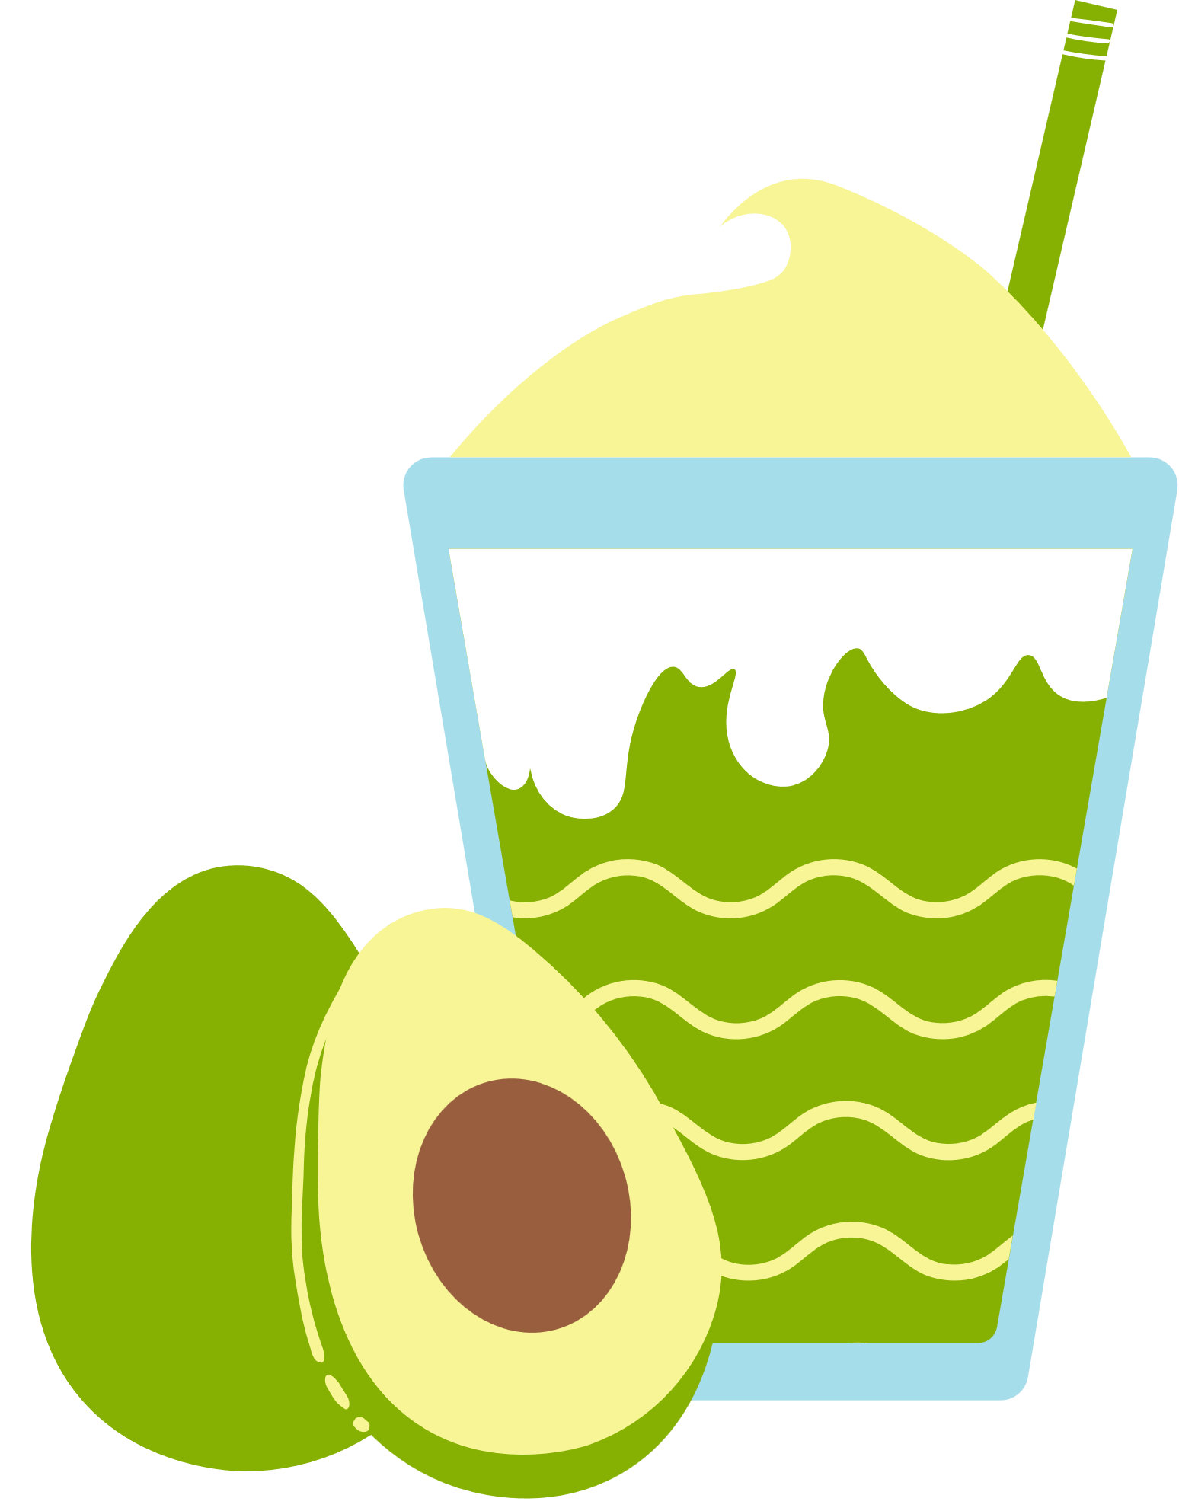
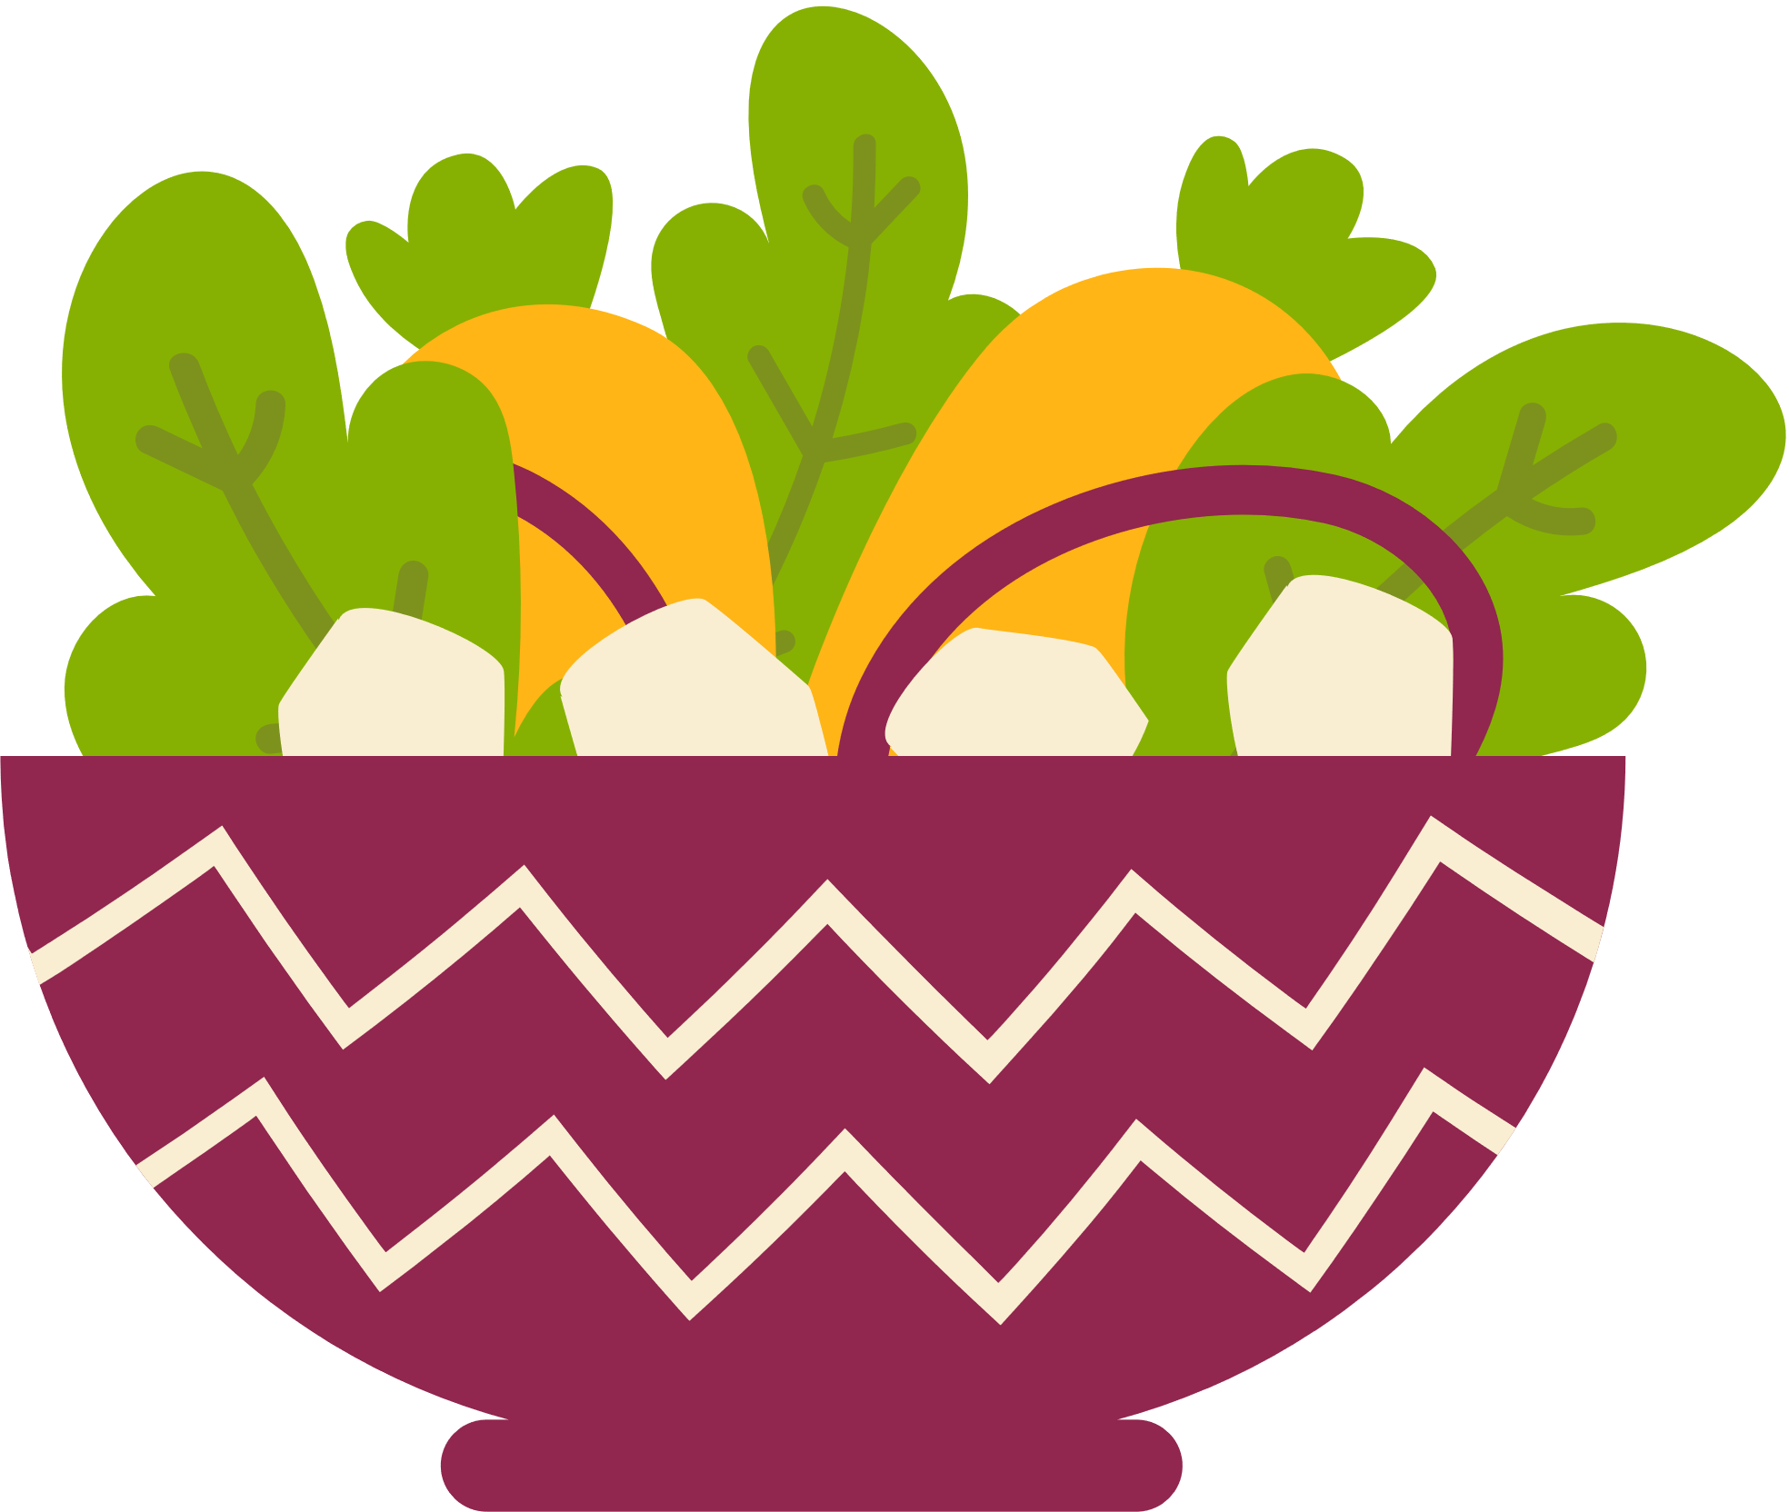
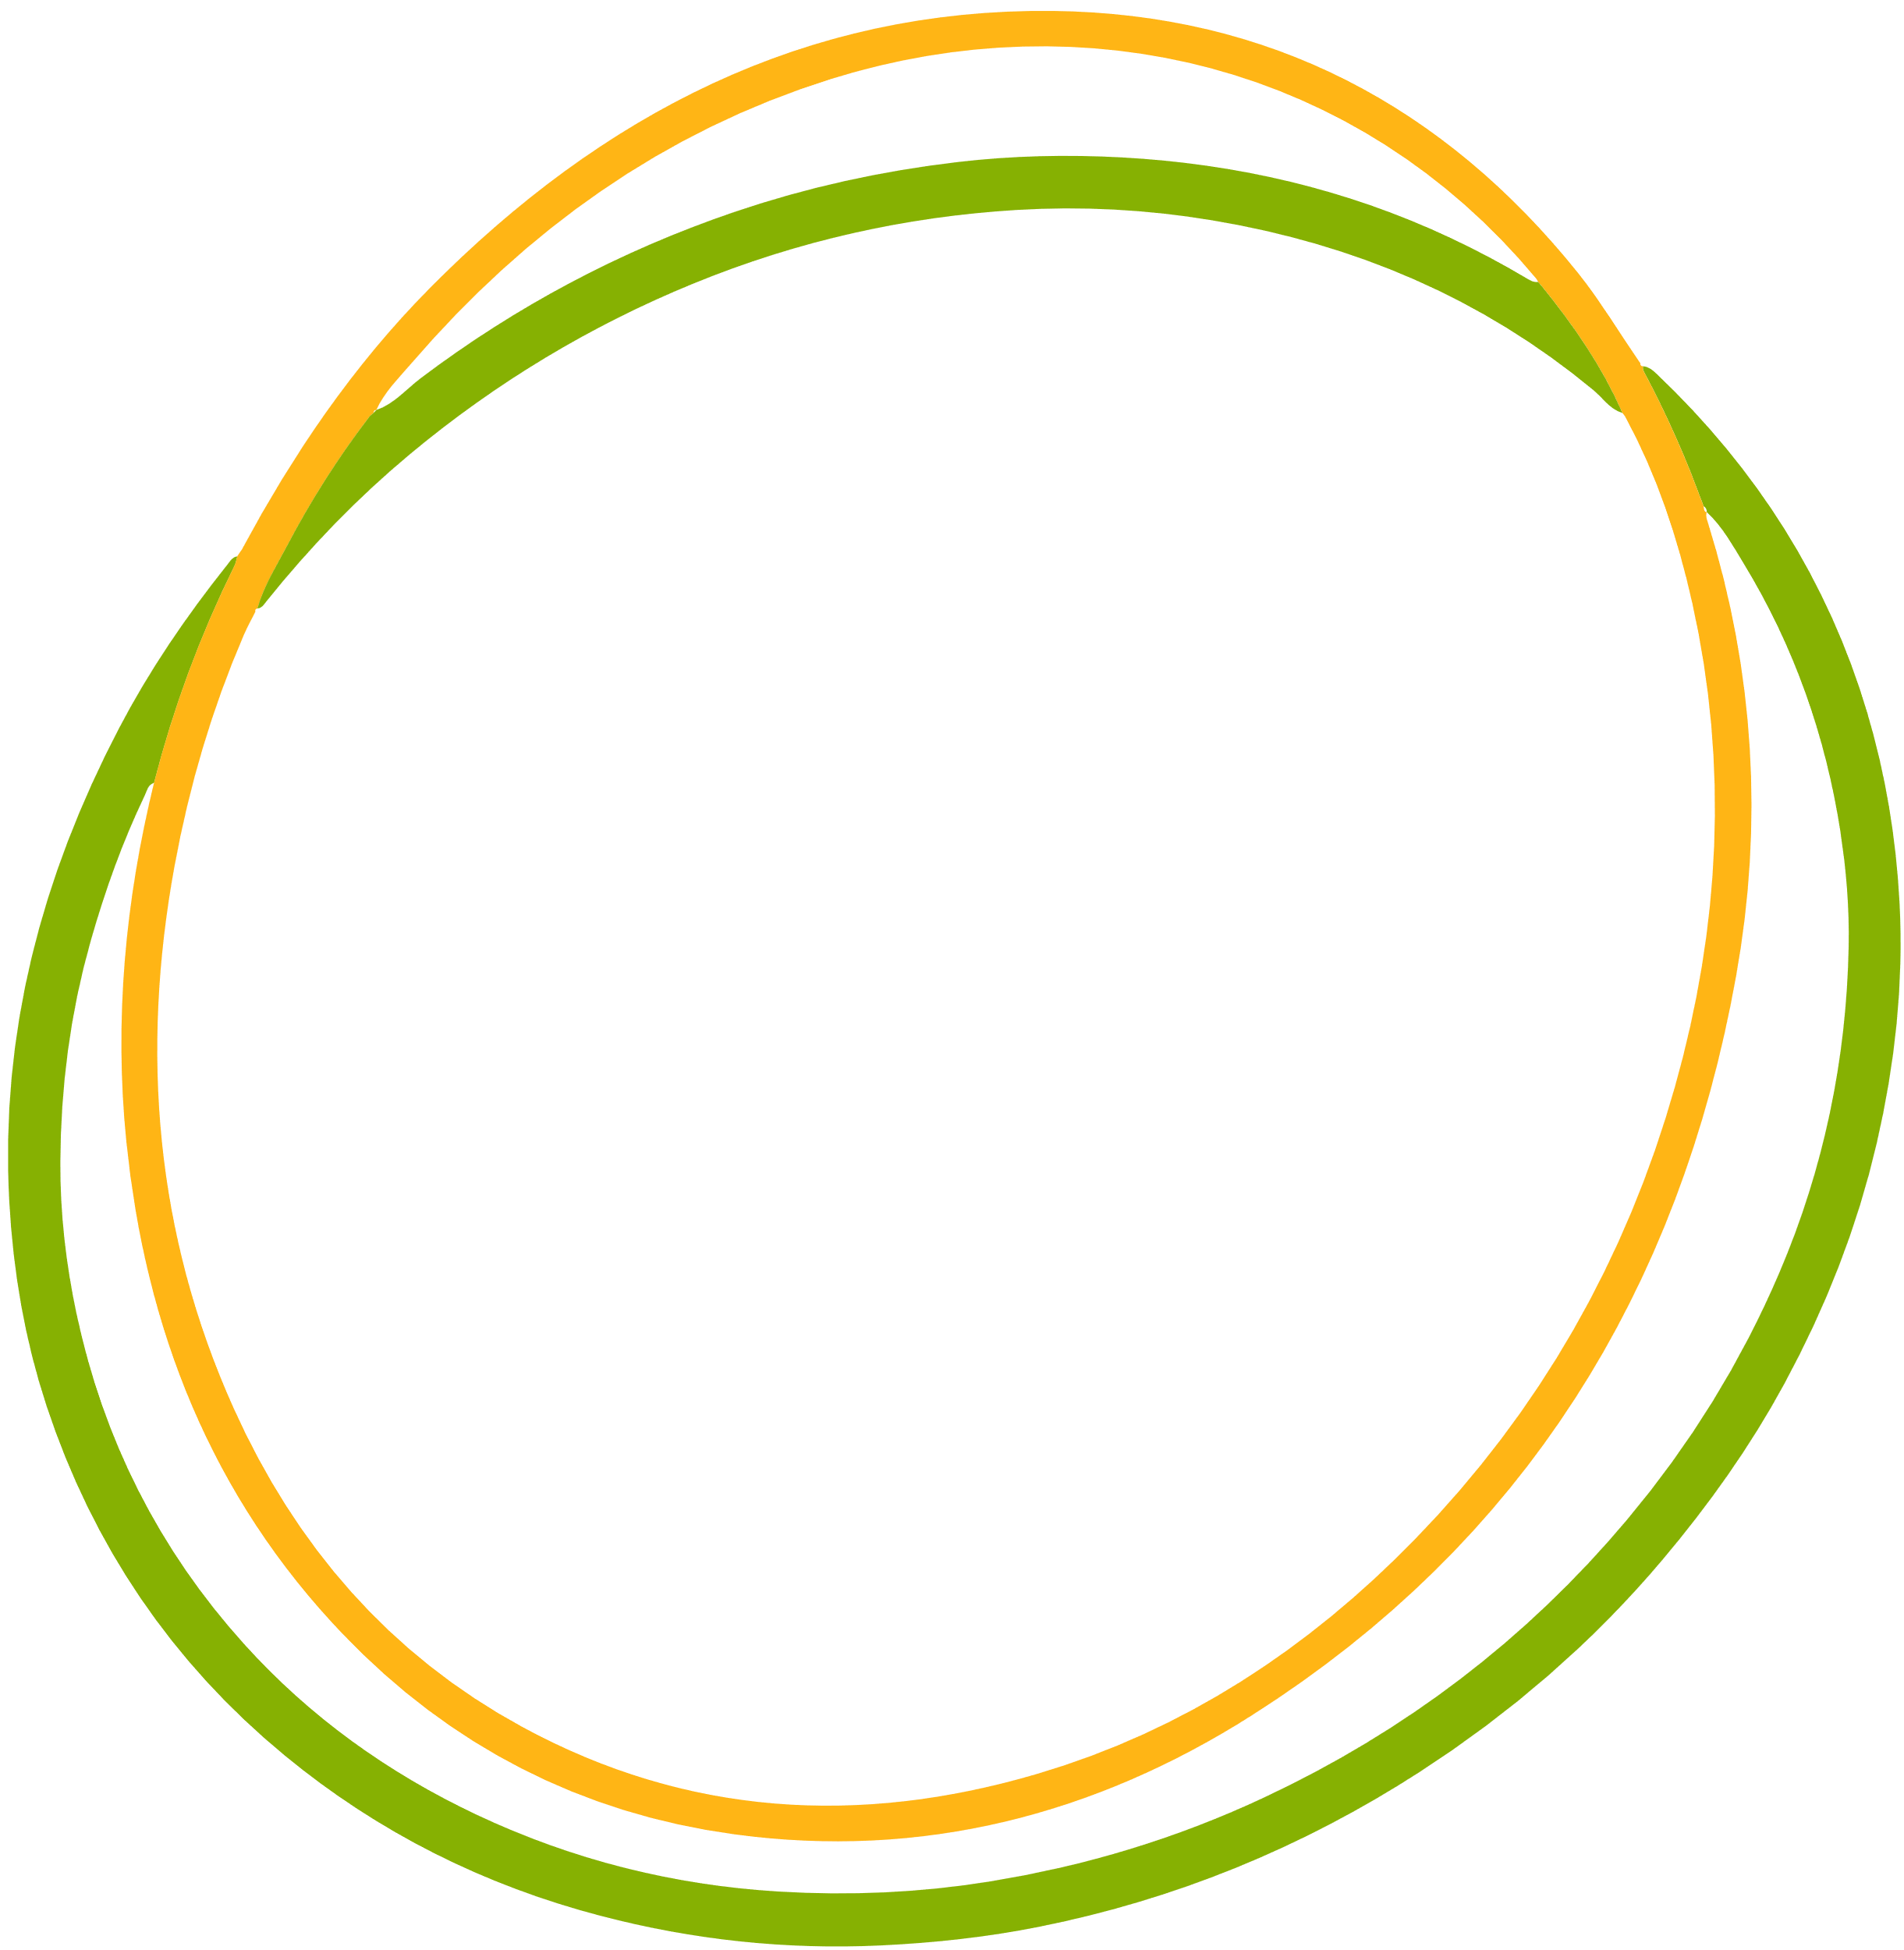
UBND QUẬN DƯƠNG KINH TRƯỜNG TIỂU HỌC ANH DŨNG
KHOA HỌC
1. KHỞI ĐỘNG

Slide 2




GIẢI MÃ CON SỐ BÍ ẨN
1
2
3
4
5

Slide 3






Câu 1: Thói quen nào sau đây có thể dẫn đến bệnh thừa cân béo phì?
A. Lười vận động
B. Tập thể dục mỗi ngày
C. Ăn đúng bữa
D. Ăn rau, quả
QUAY VỀ

Slide 4

Câu 2: Trẻ em bị bệnh có chiều cao, cân nặng lớn hơn so với chiều cao và cân nặng chuẩn của độ tuổi là dấu hiệu chính của bệnh gì?
A. Bệnh về tim.
B. Bệnh thừa cân, béo phì.
C. Bệnh suy dinh dưỡng.
D. Bệnh thiếu máu, thiếu sắt.
QUAY VỀ

Slide 5
Câu 3: Để tránh mắc bệnh thừa cân béo phì em cần làm gì?
A. Chơi thể thao.
B. Có chế độ ăn uống cân bằng.
C. Cả A và B
D. Ăn thức ăn nhiều dầu mỡ.
QUAY VỀ

Slide 6
Câu 4: Thực phẩm nào sau đây tốt cho sức khỏe?
A. Rau, củ, quả
B. Đồ uống có ga
C. Mì gói
D. Đồ ăn nhiều dầu mỡ
QUAY VỀ

Slide 7
Câu 5: Để giảm cân em cần hạn chế ăn, uống loại thực phẩm nào?
A. Rau, quả
B. Đồ ăn ít(không) đường.
C. Bánh, kẹo ngọt, nước uống có ga, đồ ăn nhanh.
D. Cả B và C
QUAY VỀ

Slide 8
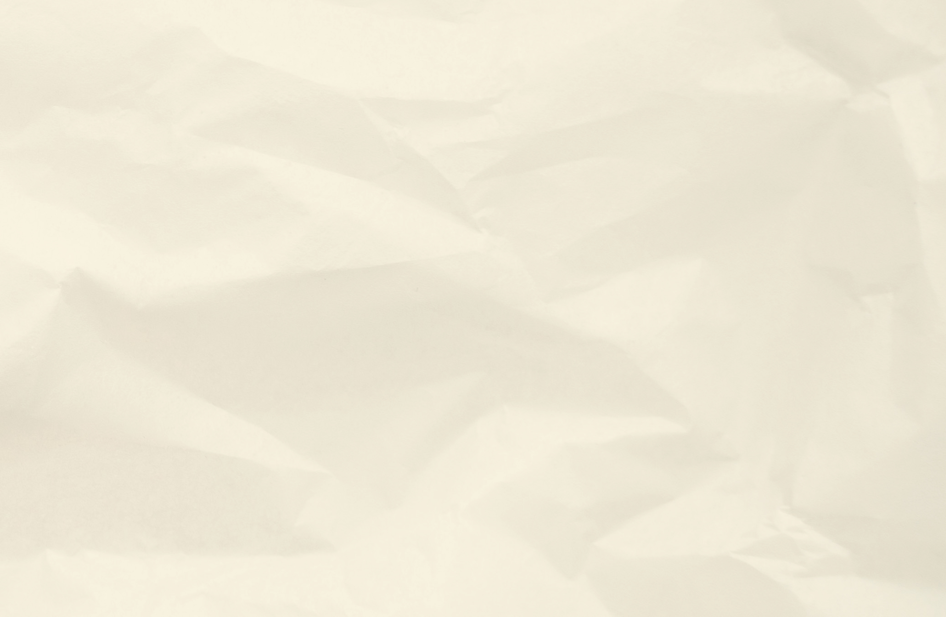
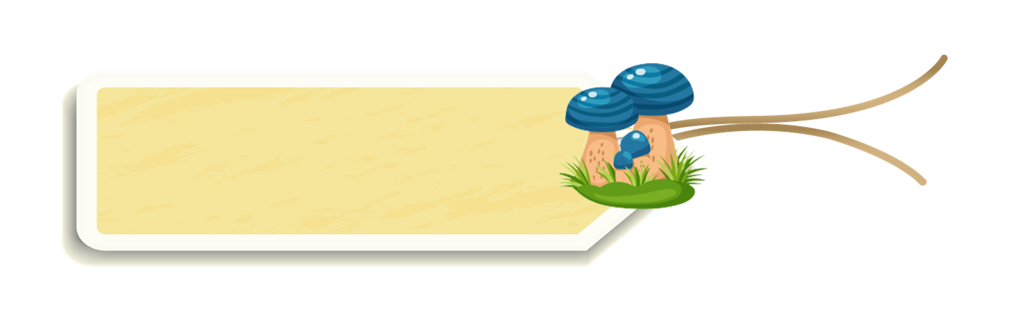

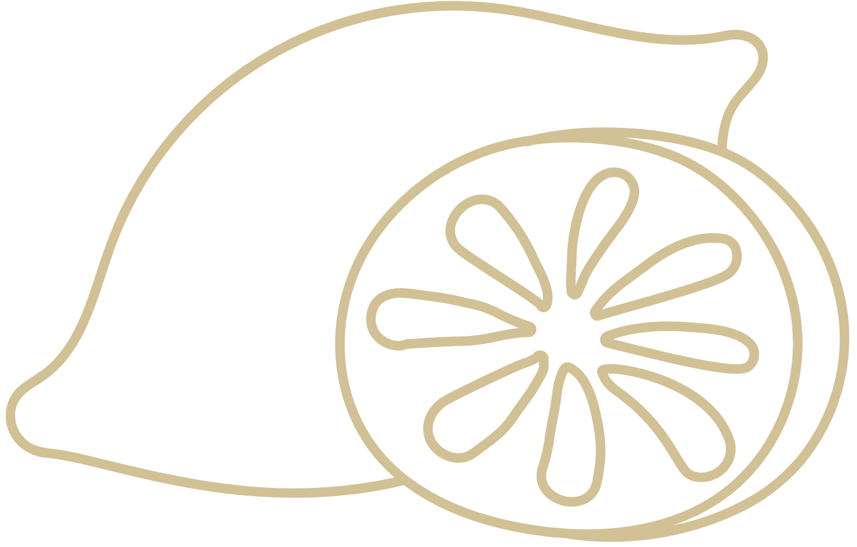
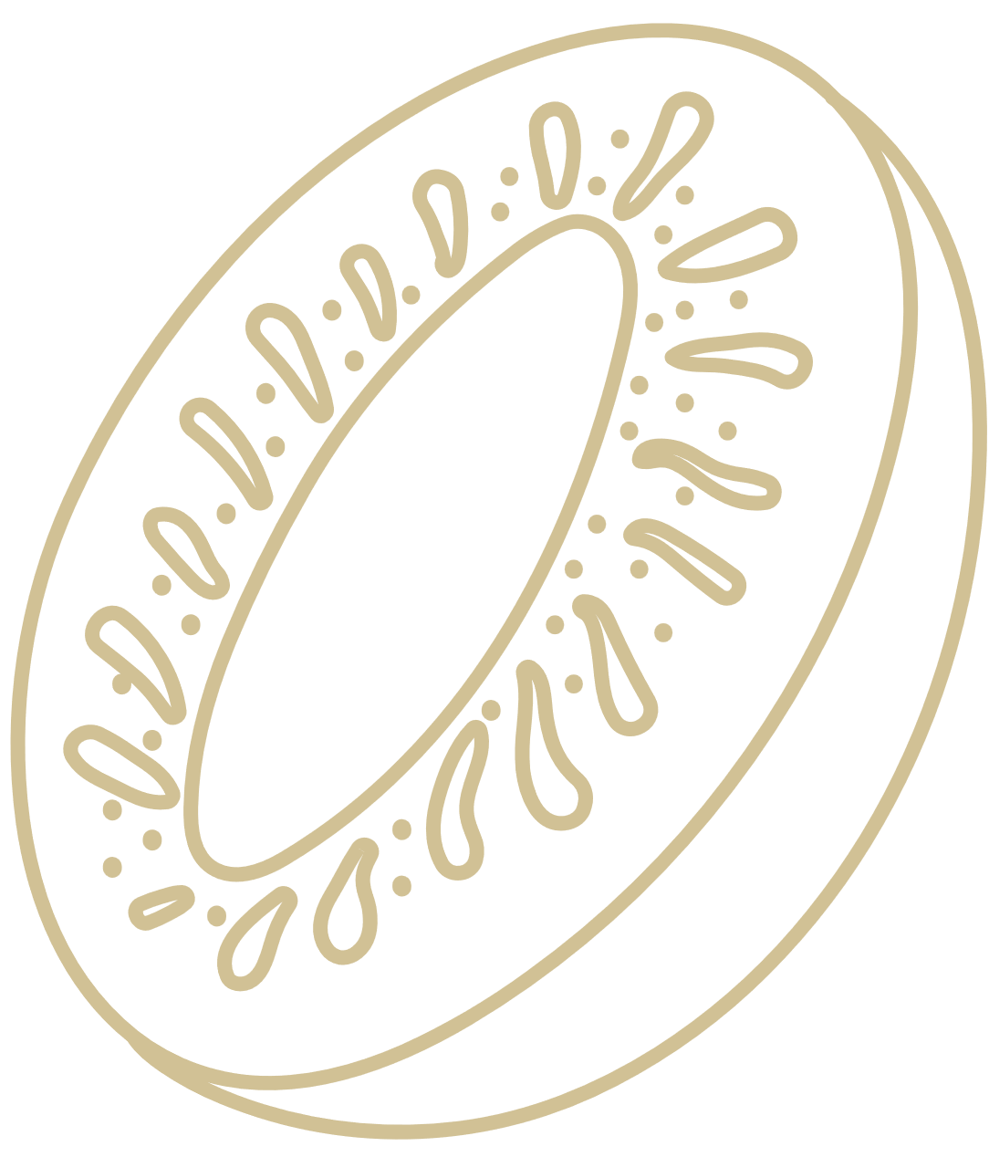

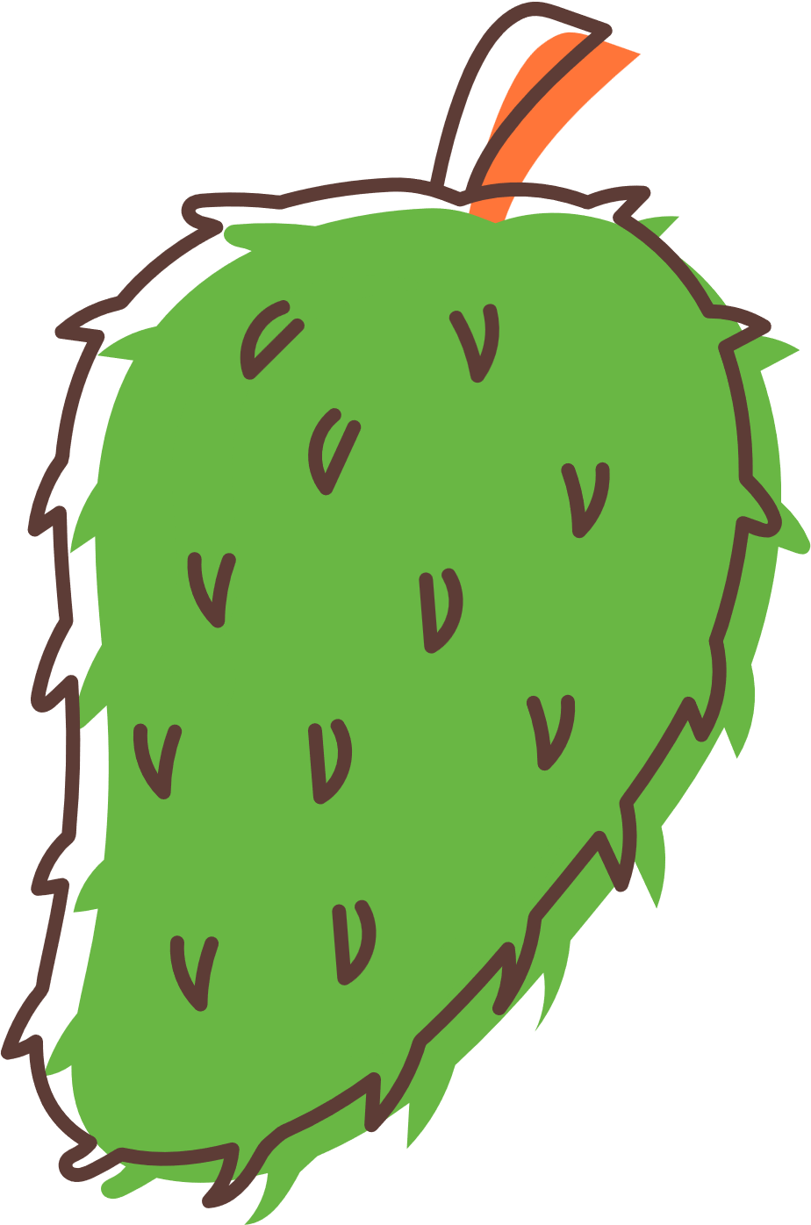

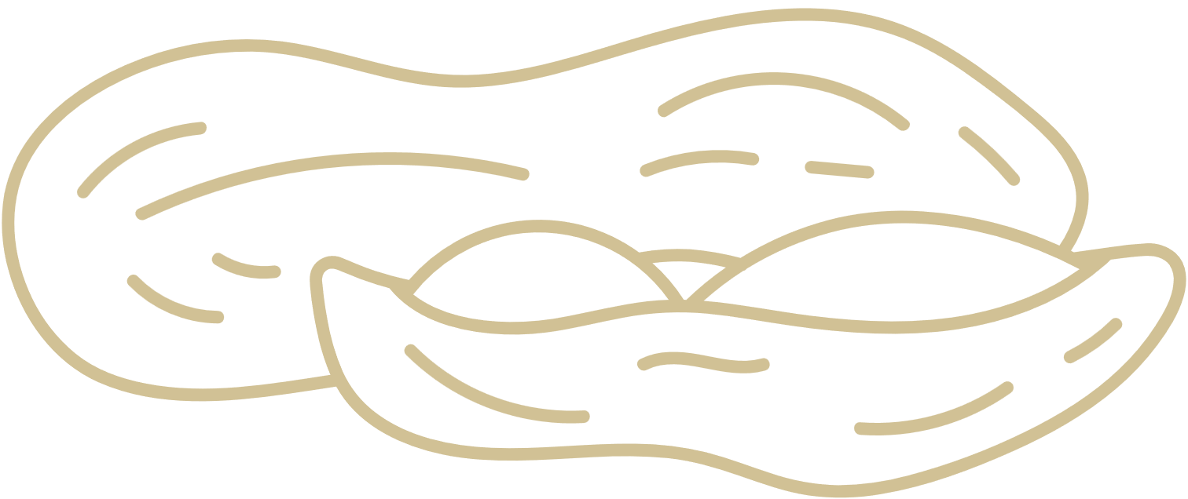
Hãy kể một số lí do khiến chúng ta có thể bị đau bụng, tiêu chảy?
Một số lí do khiến chúng ta bị đau bụng, tiêu chảy: ăn phải đồ ăn hỏng, chứng khó tiêu, căng thẳng và ngộ độc thực phẩm.

Slide 9
Thực phẩm chúng ta ăn uống hàng ngày cần đảm bảo những yêu cầu gì?
Thực phẩm hằng ngày cần đảm bảo các yêu cầu: thực phẩm an toàn được nuôi trồng, chế biến và bảo quản hợp vệ sinh; có tem nhãn ghi nguồn gốc rõ ràng,....

Slide 10

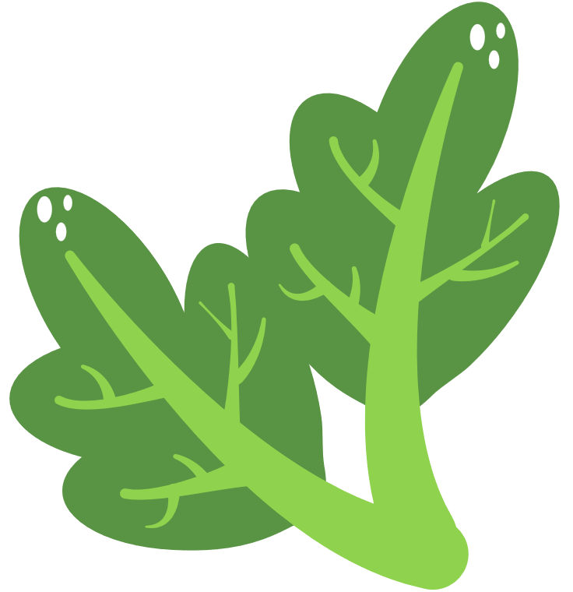
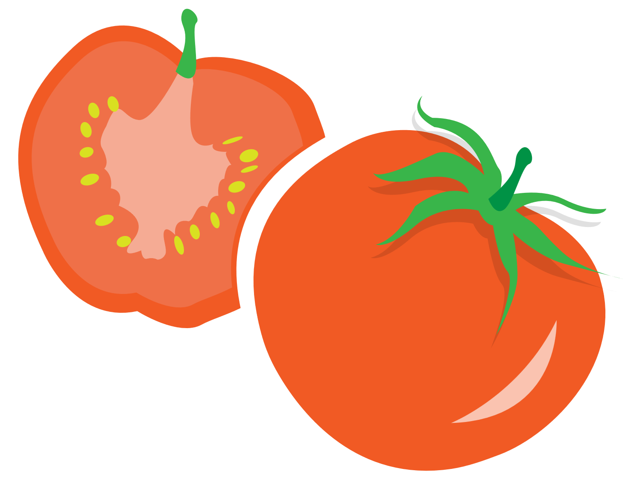
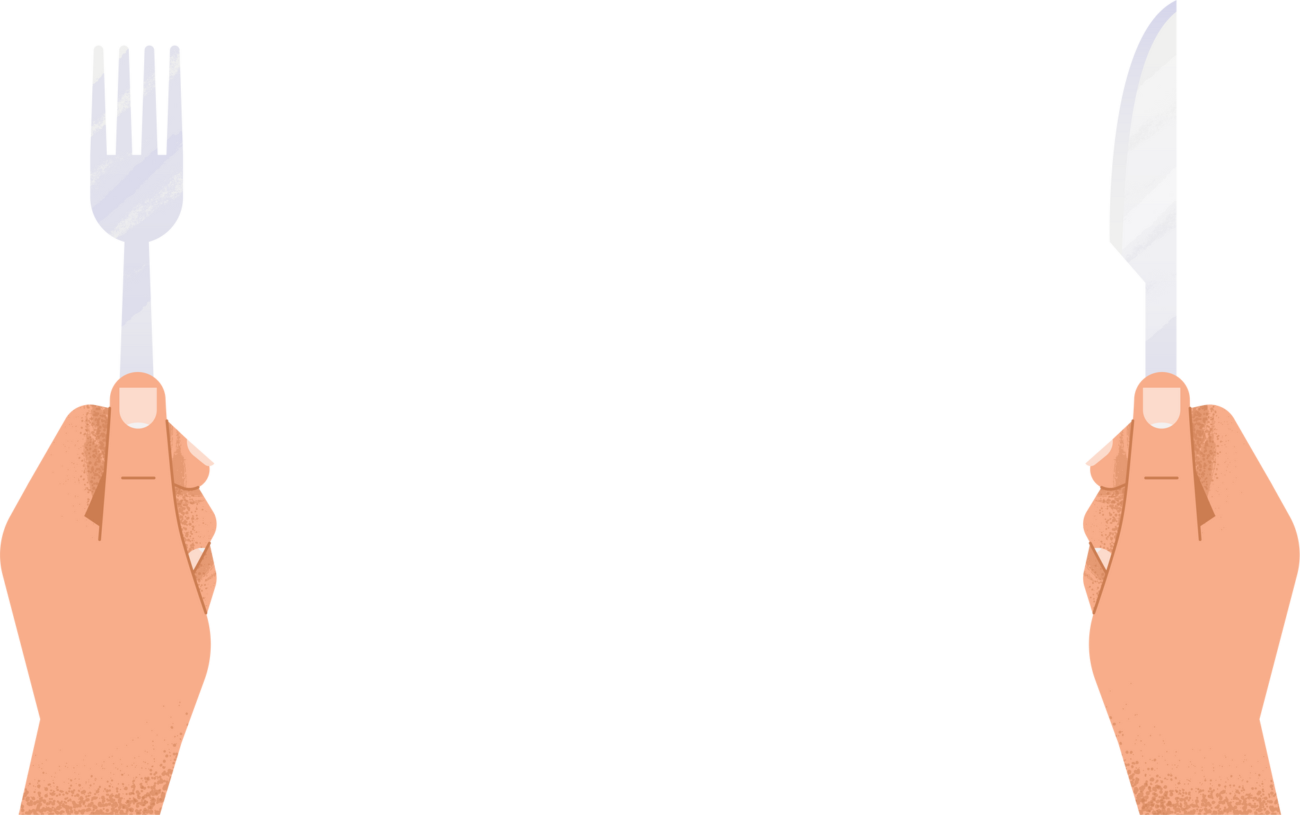
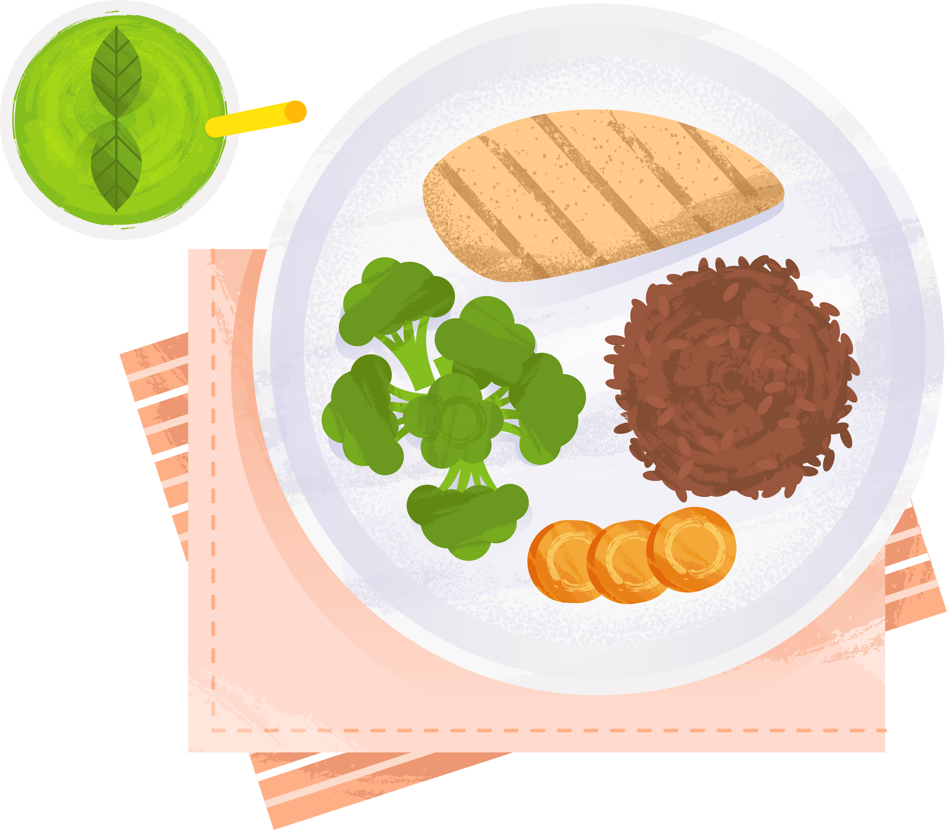
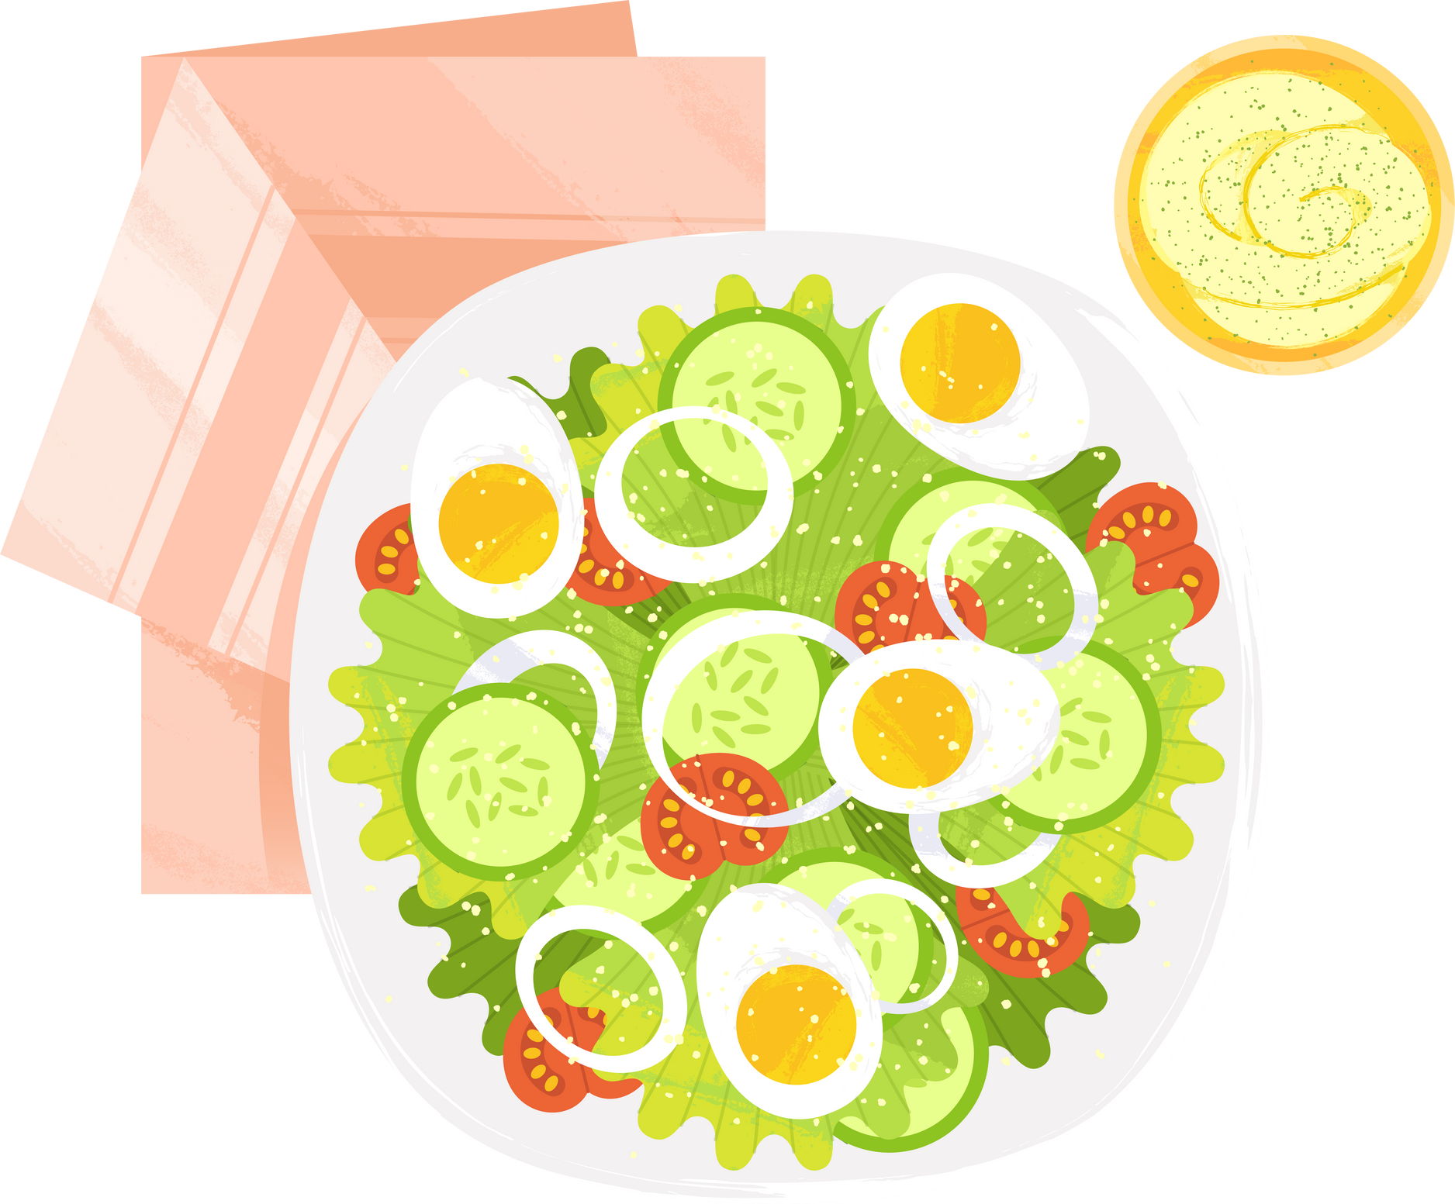
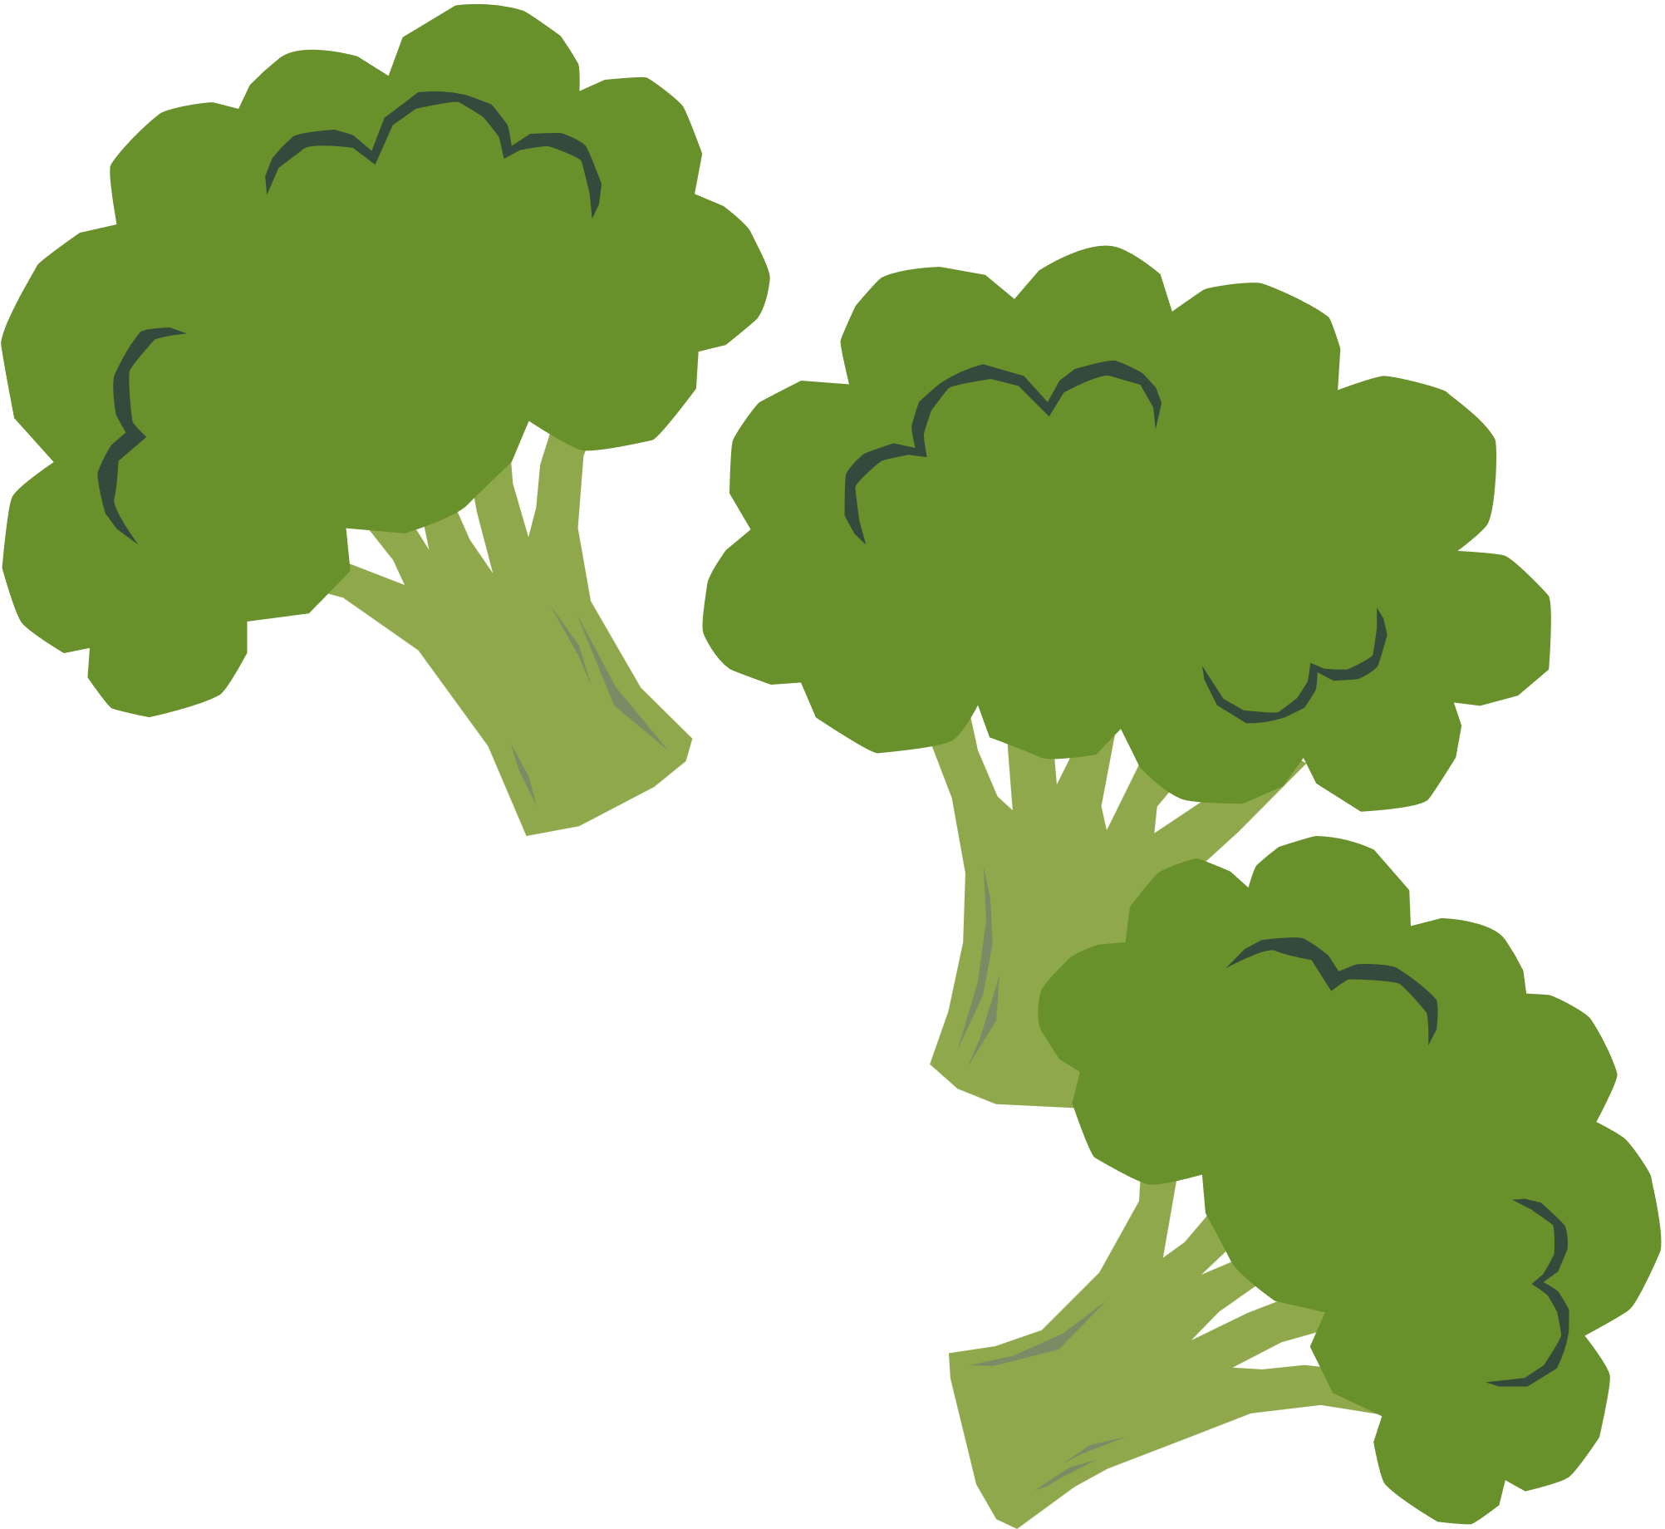

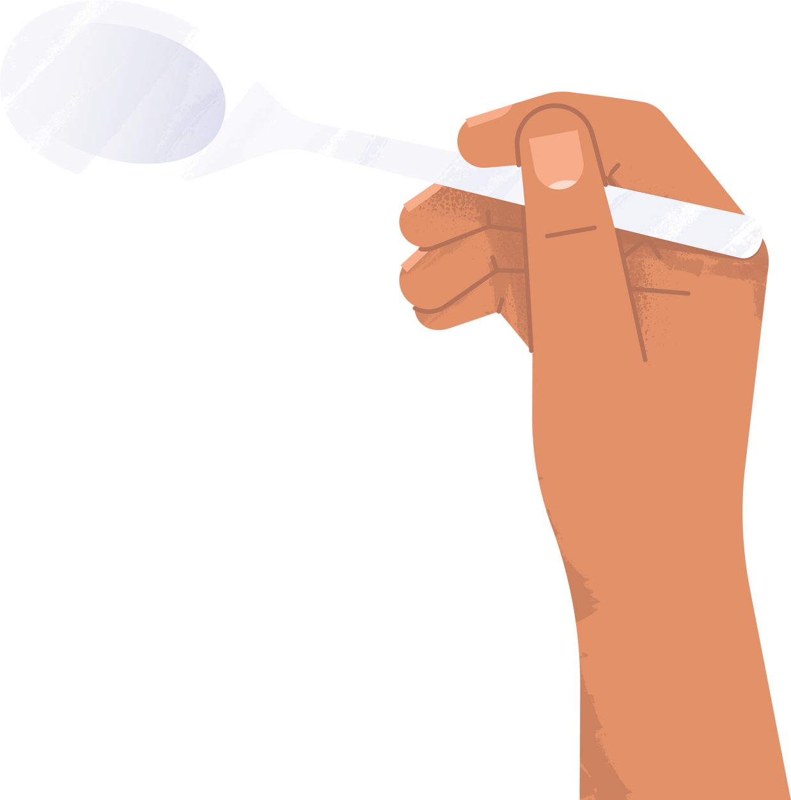

BÀI 26 THỰC PHẨM AN TOÀN

Slide 11
2. KHÁM PHÁ

Slide 12
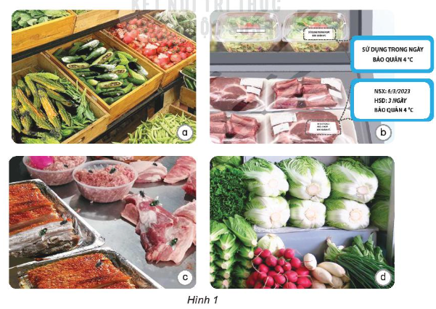
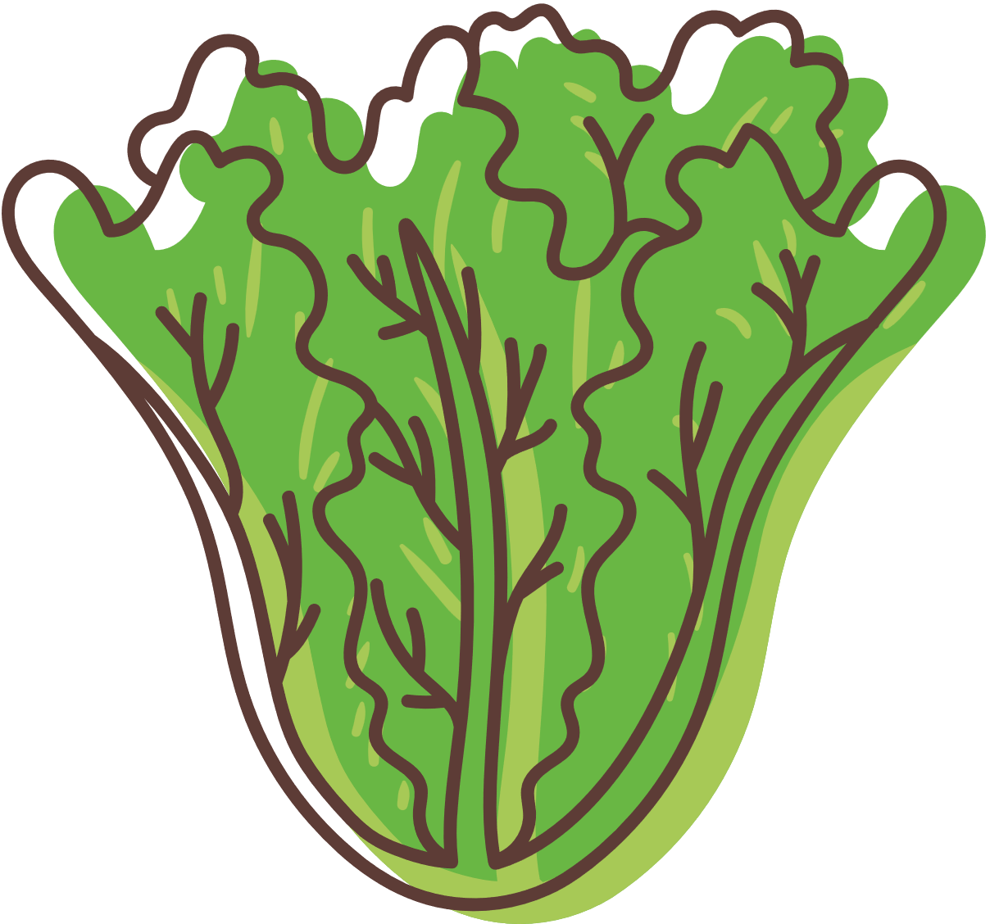
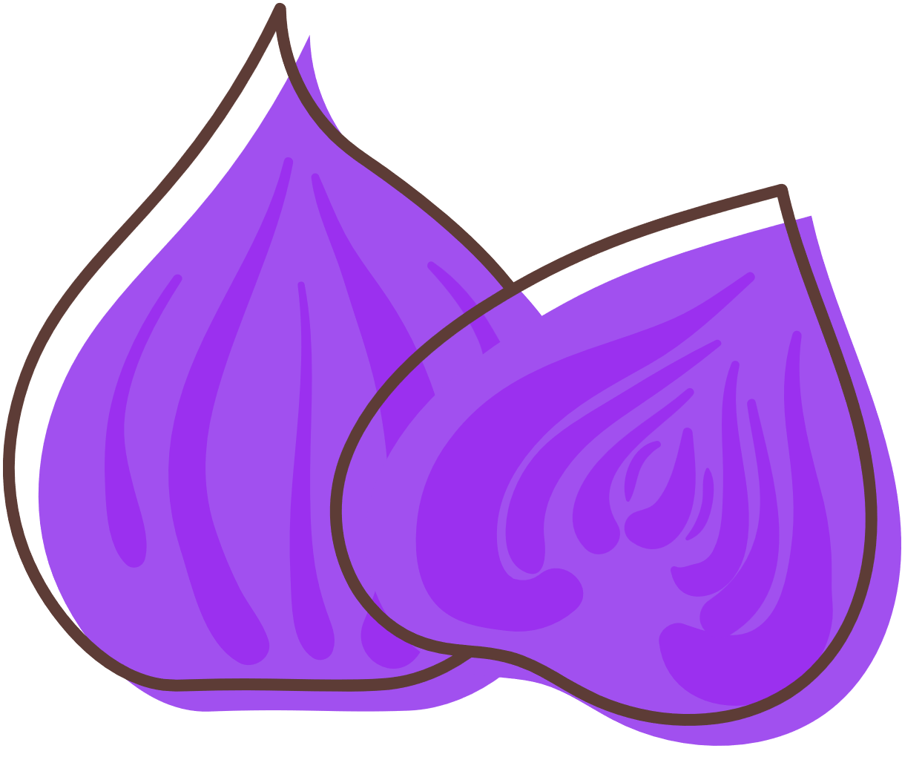
NHÓM ĐÔI
Thứ Năm ngày 14 tháng 3 năm 2024
KHOA HỌC
BÀI 26 THỰC PHẨM AN TOÀN
1. Quan sát hình 1 và lựa chọn những thực phẩm có thể sử dụng để chế biến thức ăn an toàn. Giải thích được vì sao lại chọn những thực phẩm đó

Slide 13
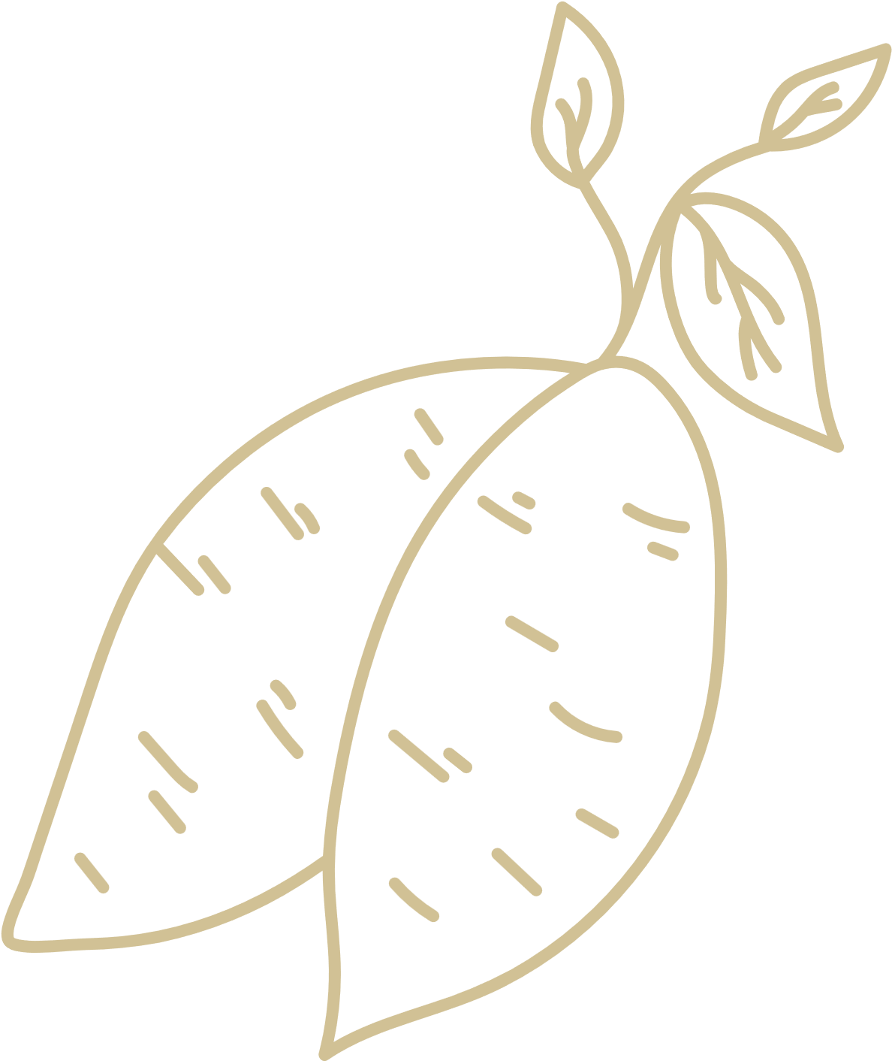
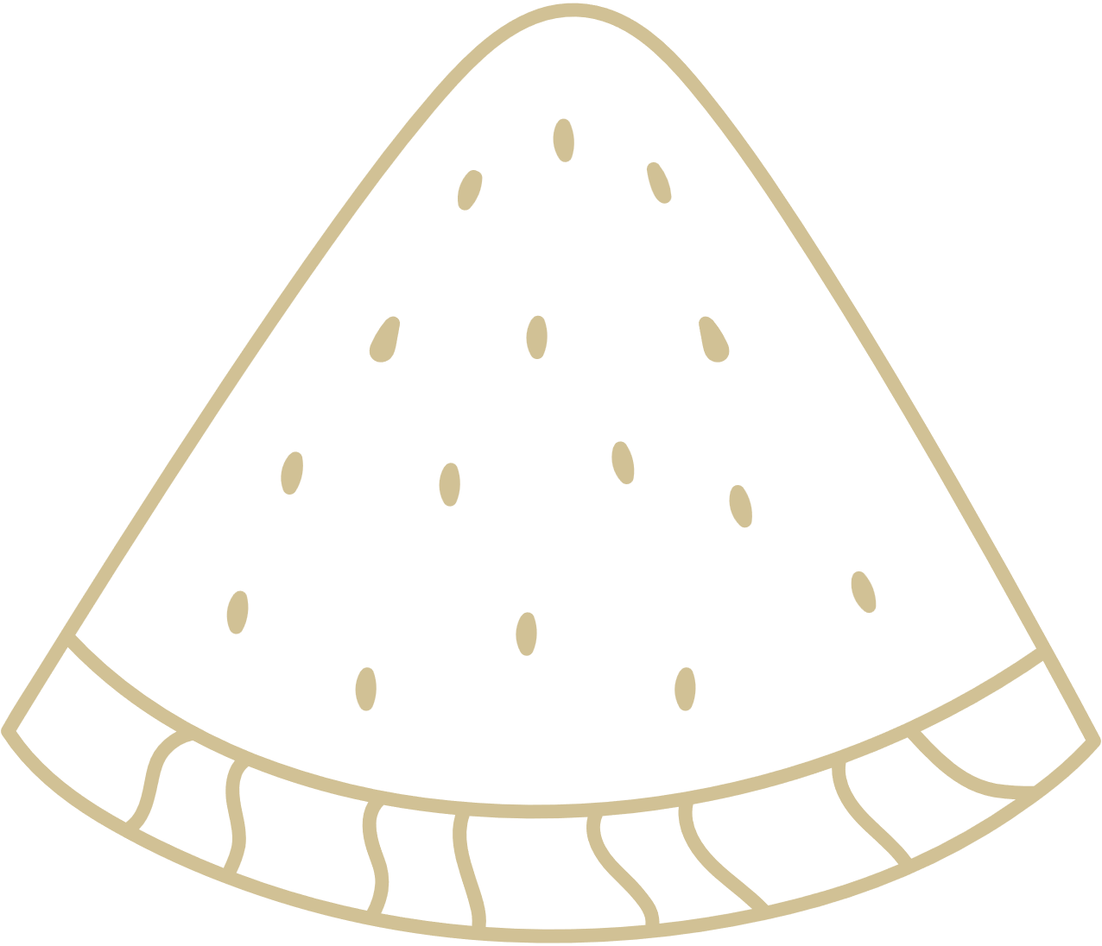
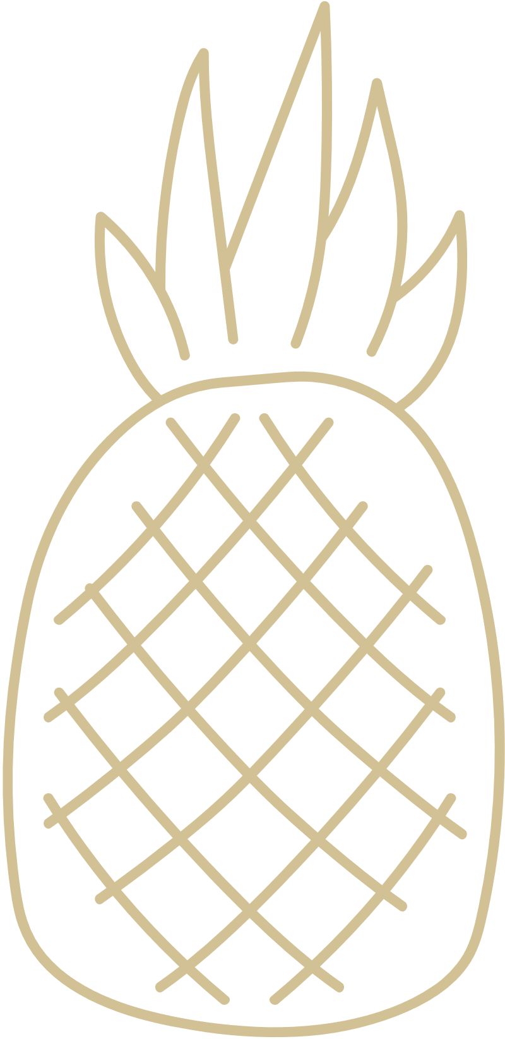

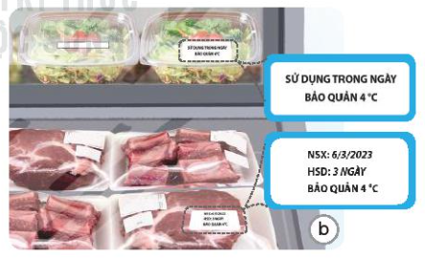
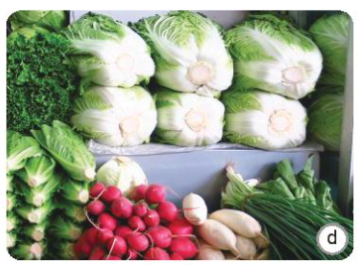
Thứ Năm ngày 14 tháng 3 năm 2024
KHOA HỌC
BÀI 26 THỰC PHẨM AN TOÀN
Hình 1b, d thực phẩm có thể sử dụng để chế biến thức ăn an toàn vì không bị dập, nát, thối, bảo quản hợp vệ sinh.

Slide 14
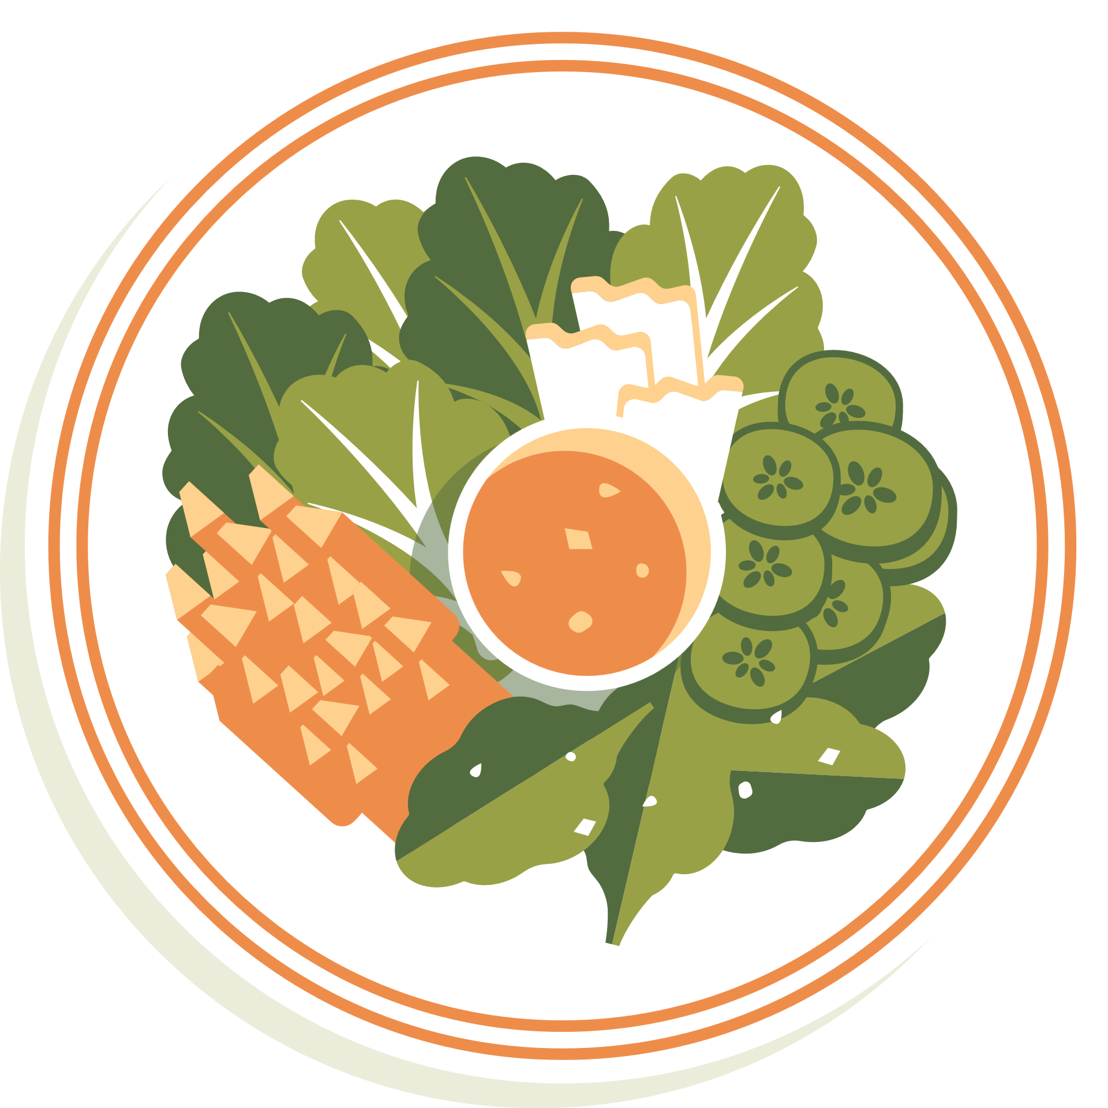
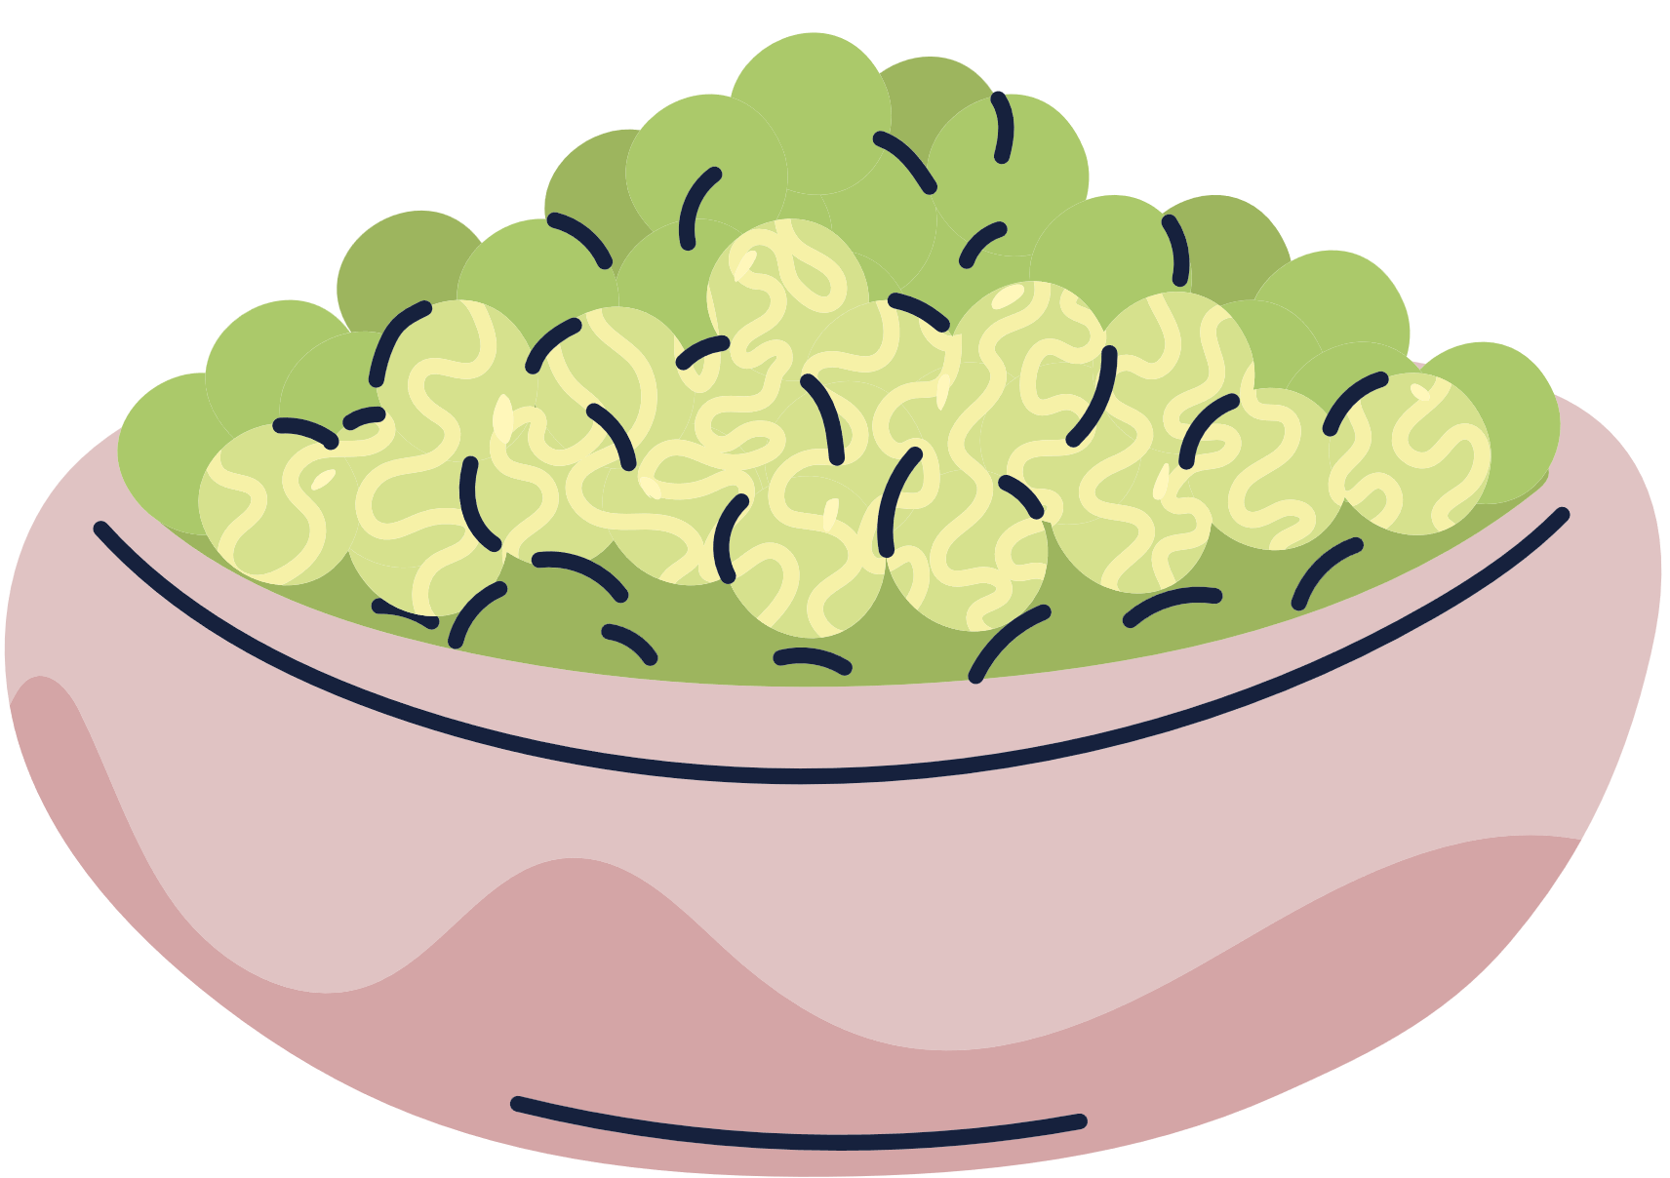

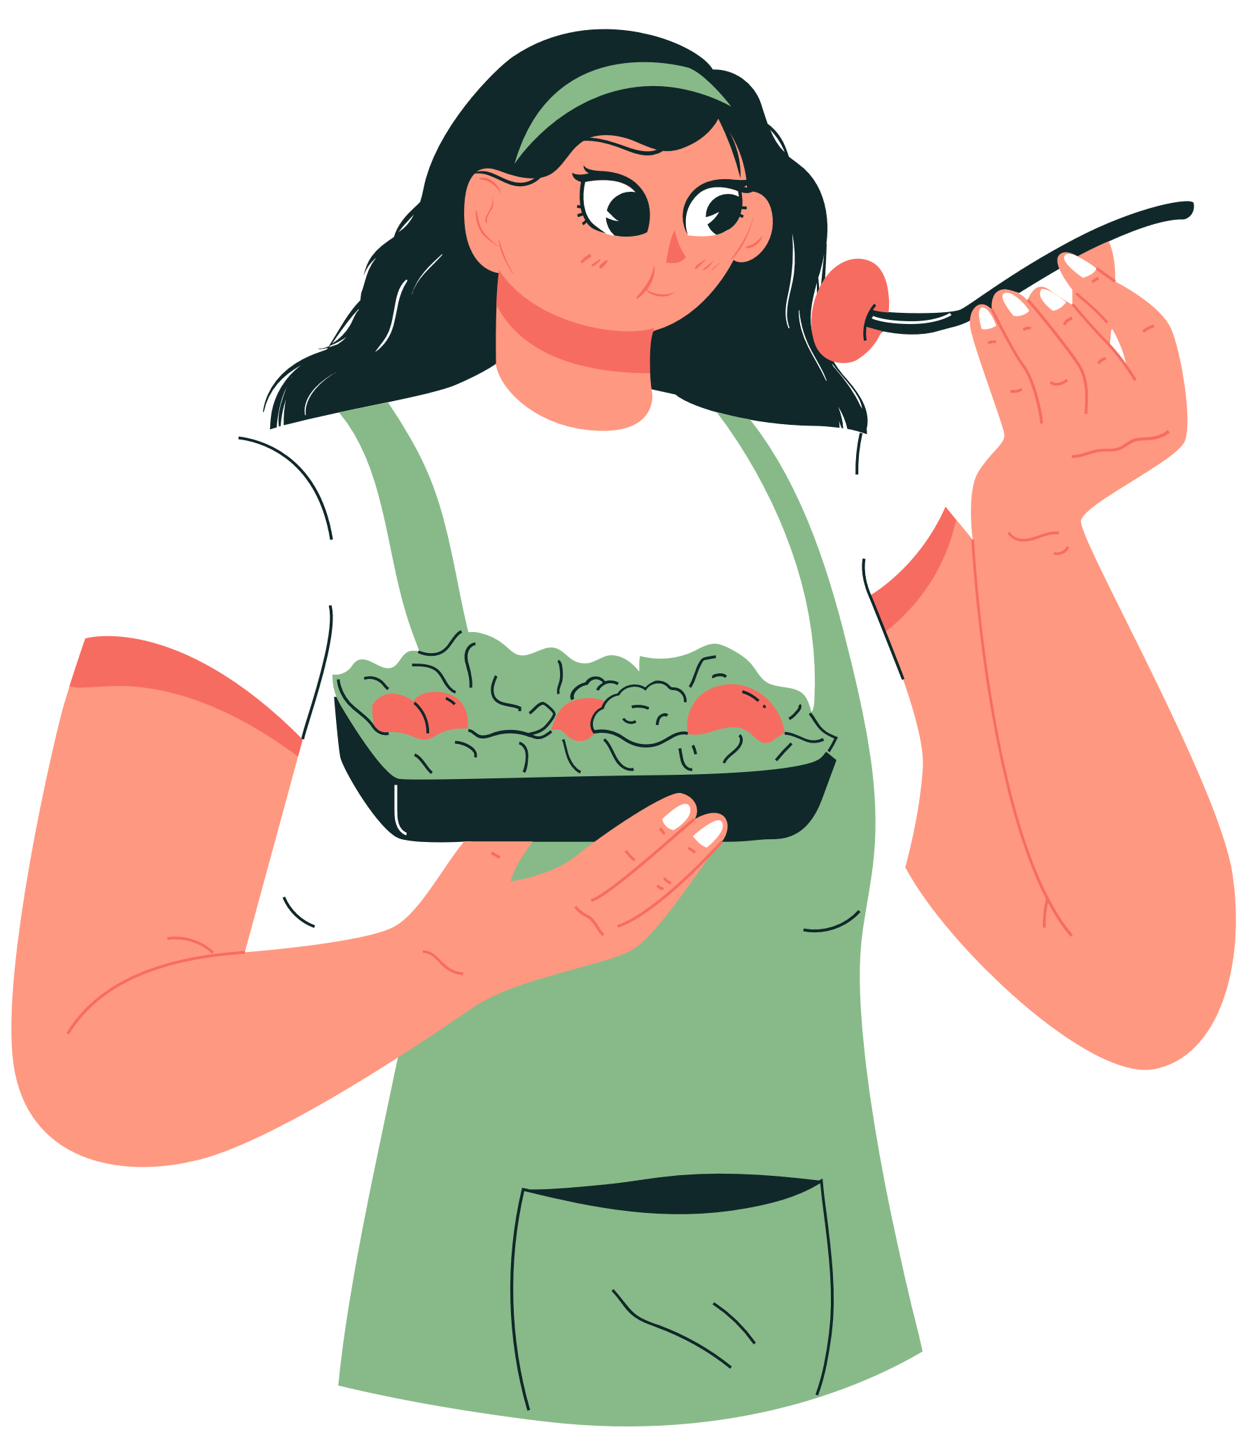
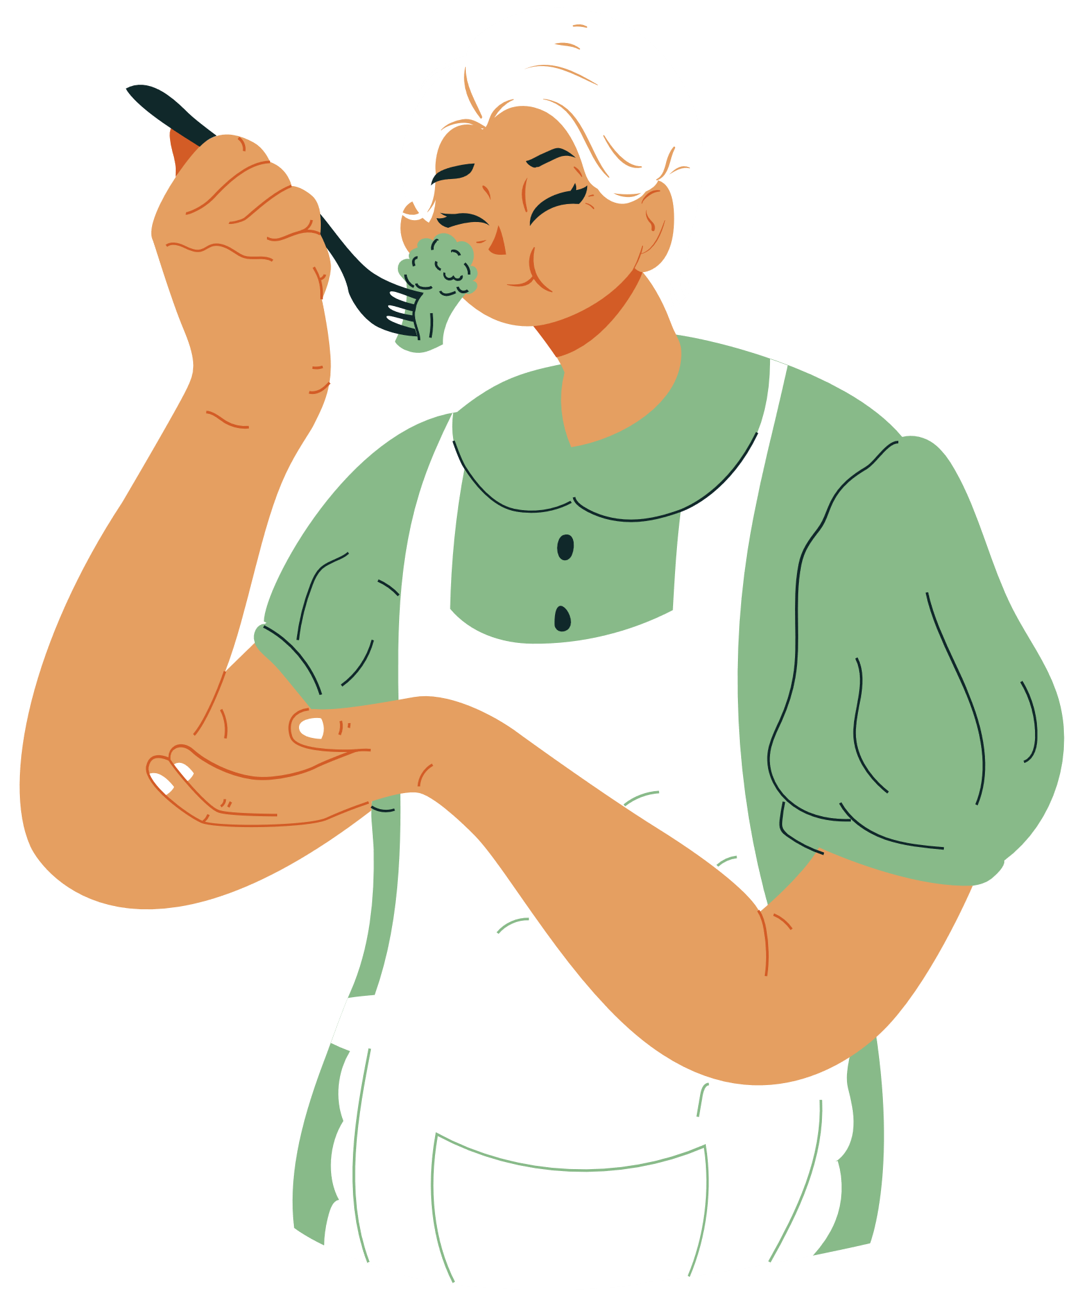
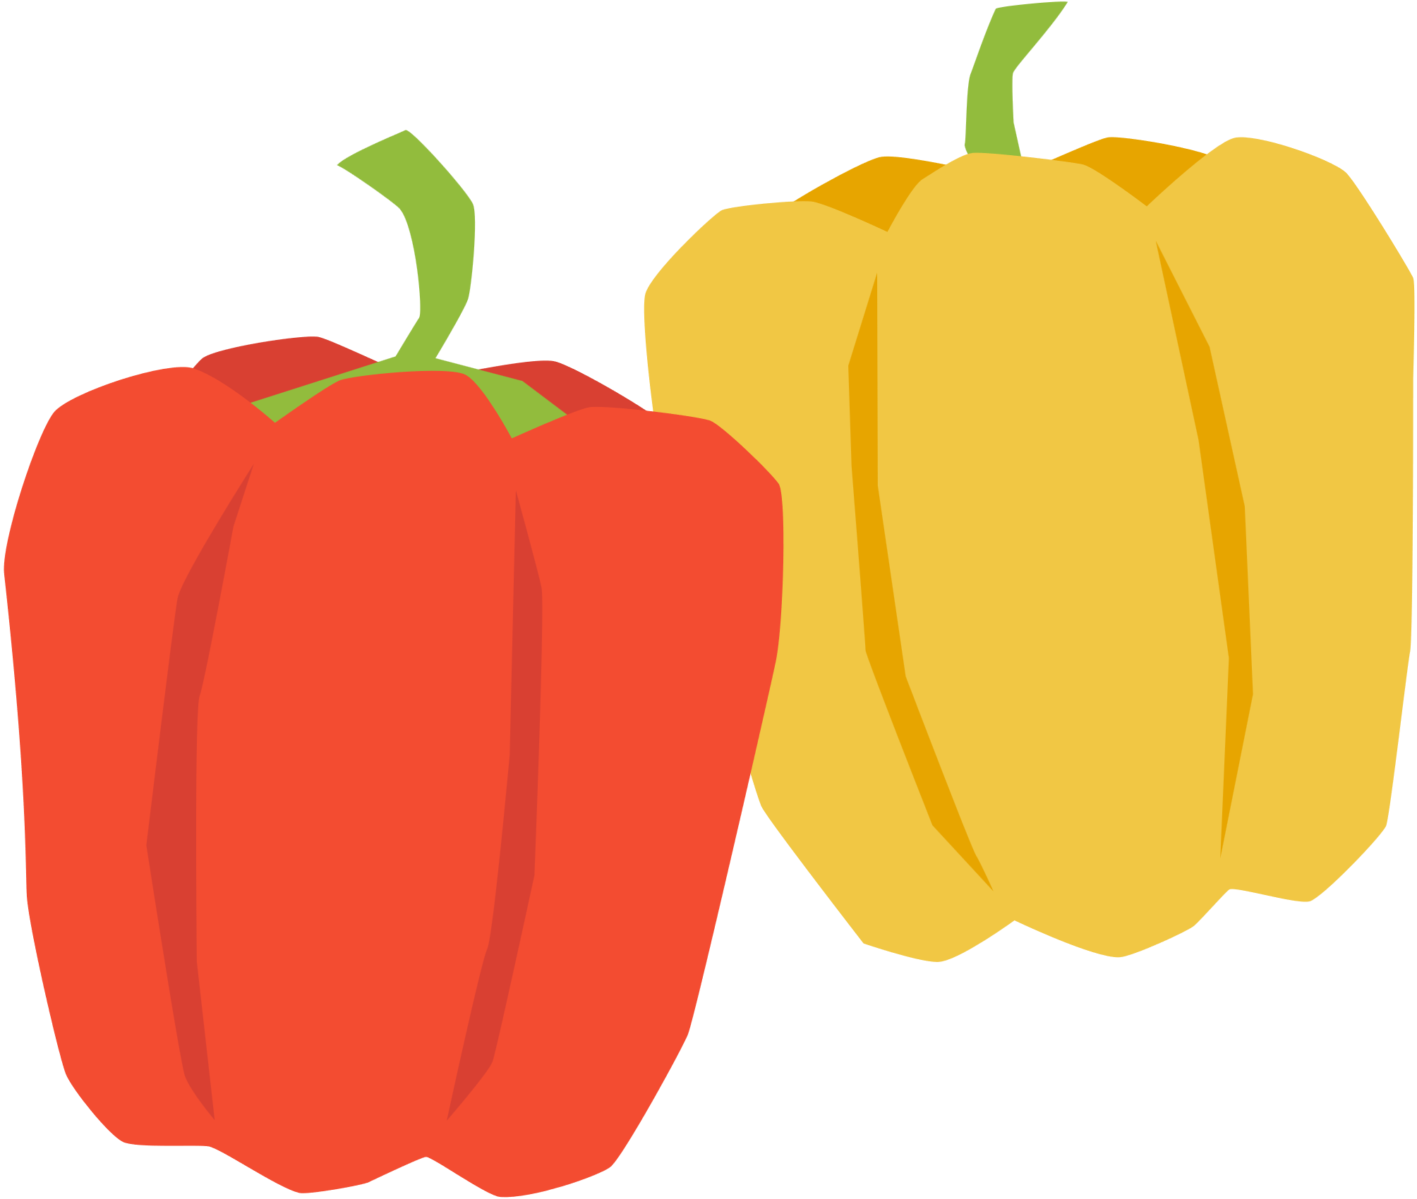
Thứ Năm ngày 14 tháng 3 năm 2024
KHOA HỌC
BÀI 26 THỰC PHẨM AN TOÀN
(?) Theo em thế nào là những thực phẩm không an toàn để chế biến thức ăn?

Slide 15
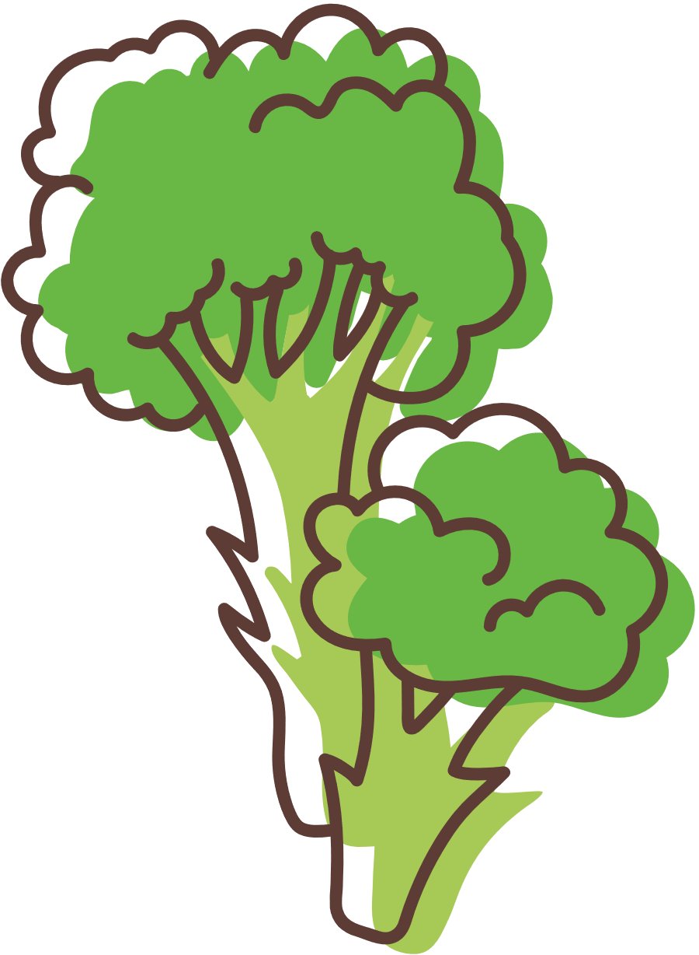
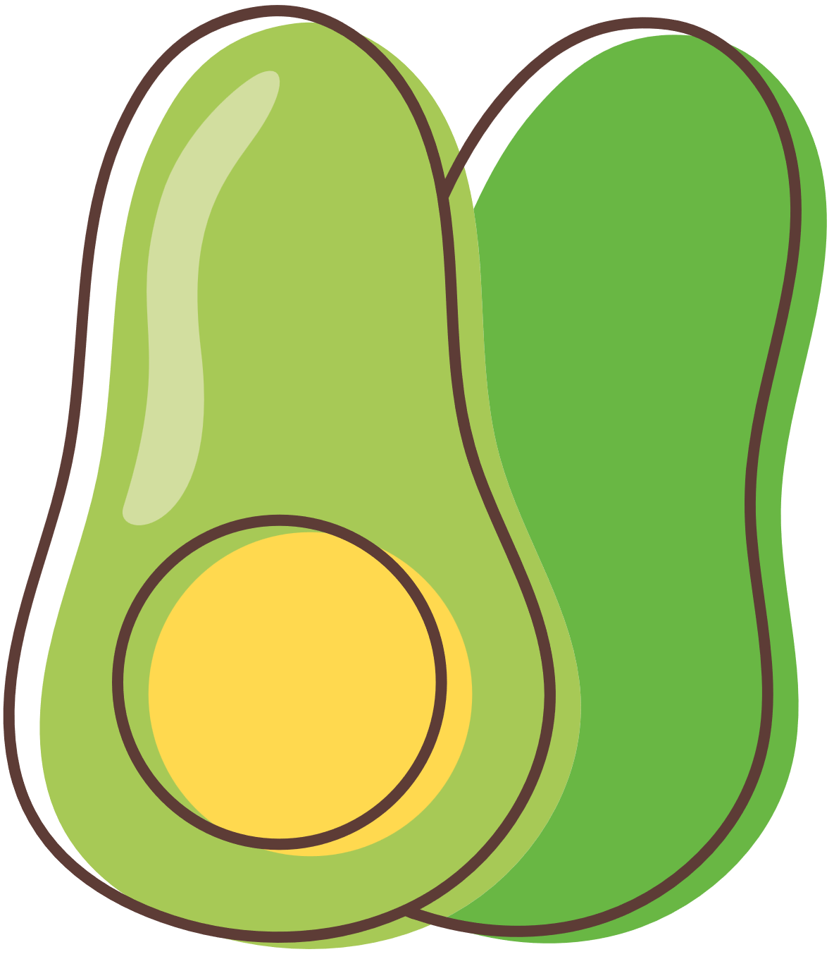
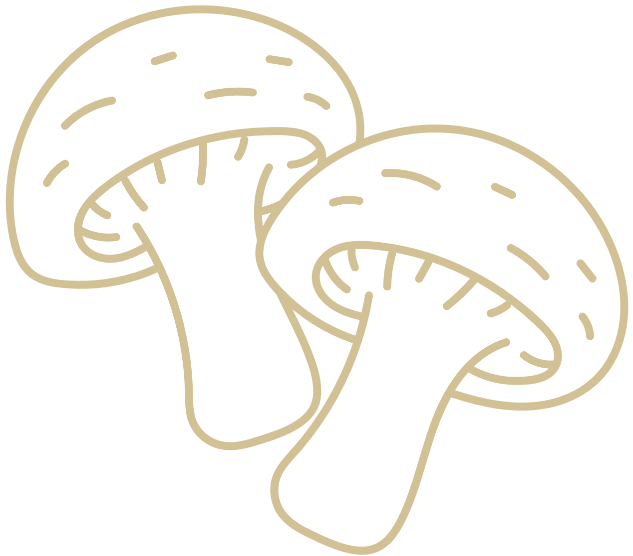
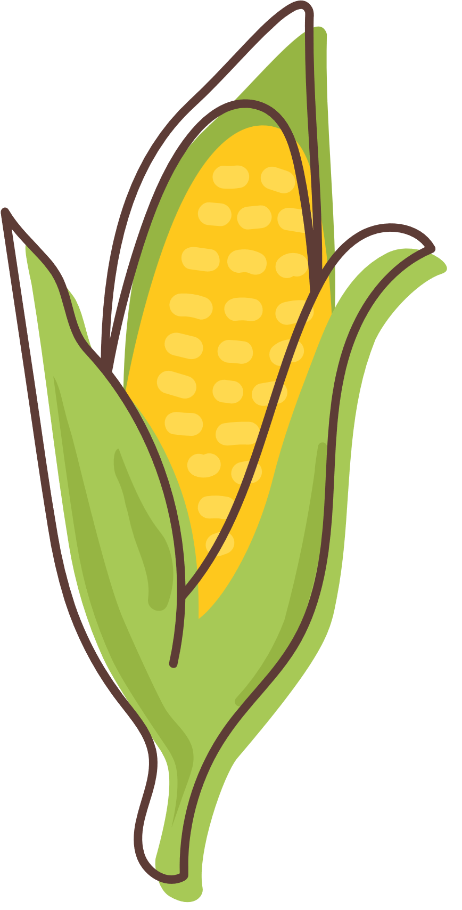
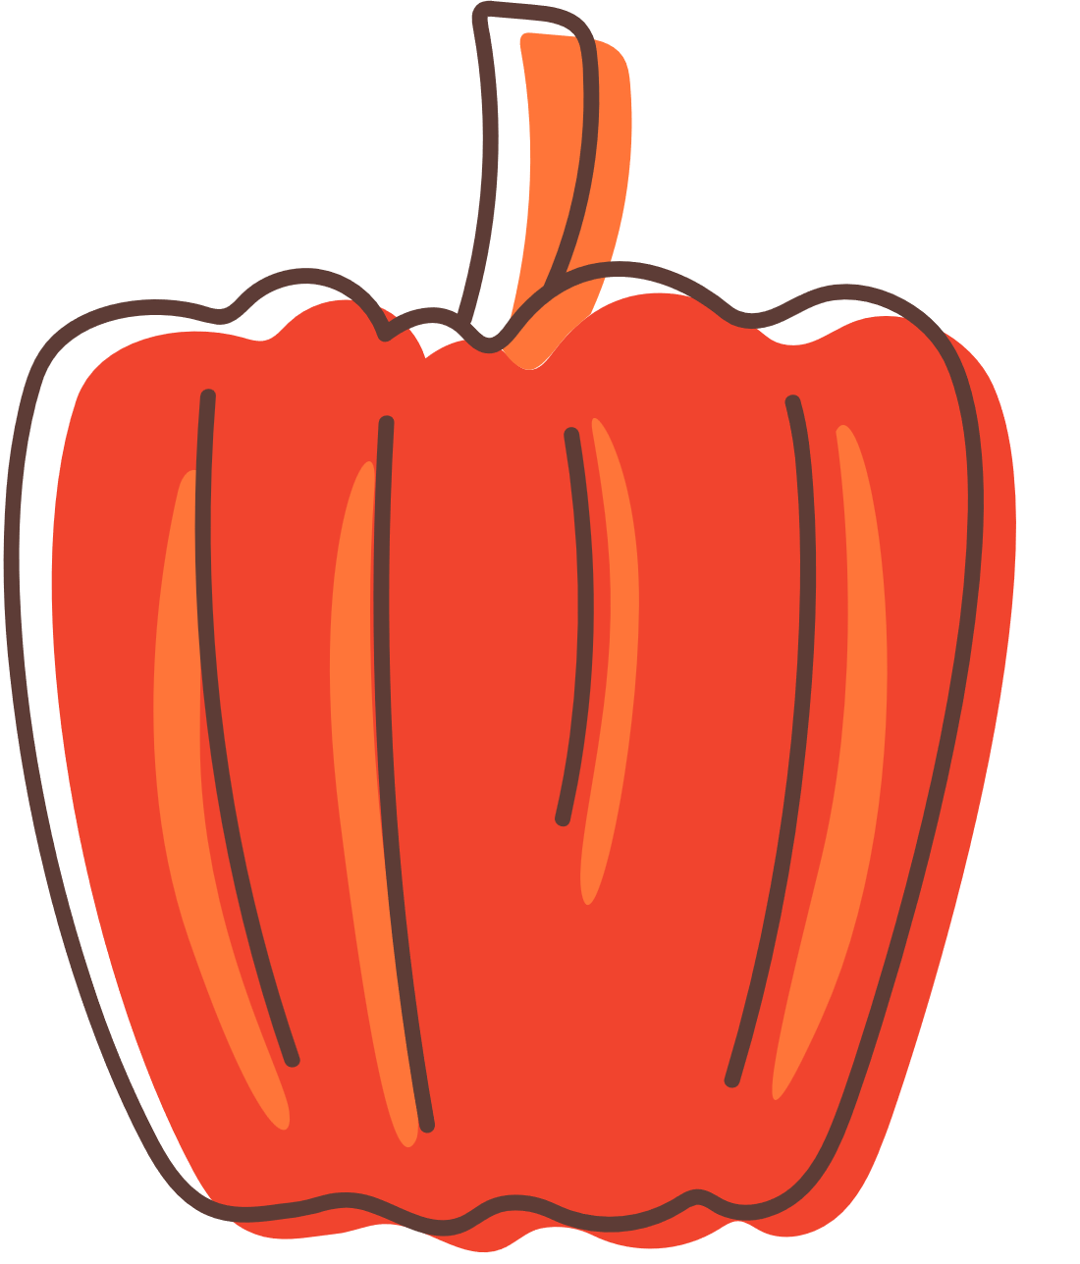
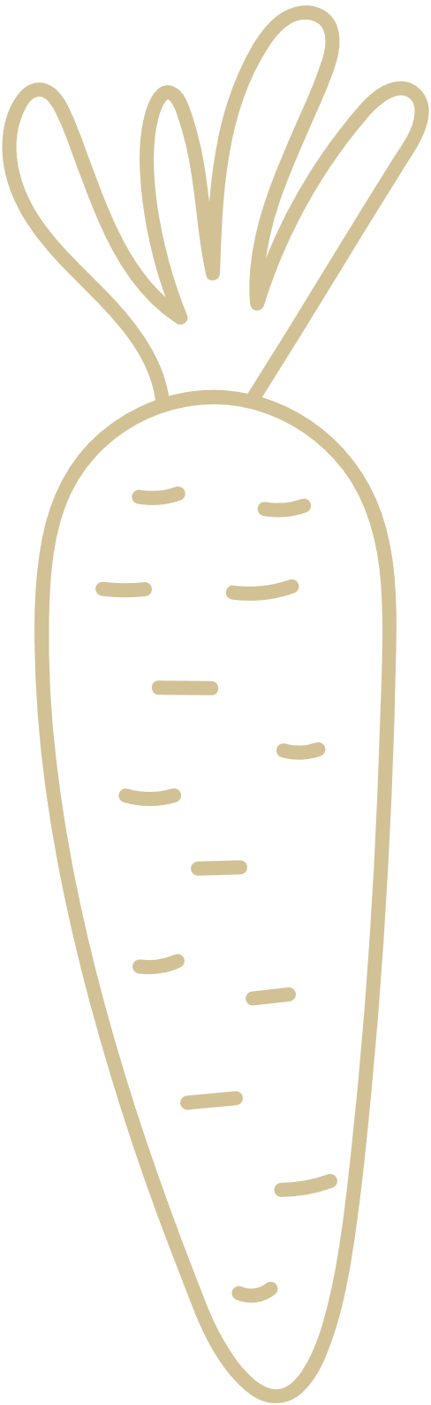
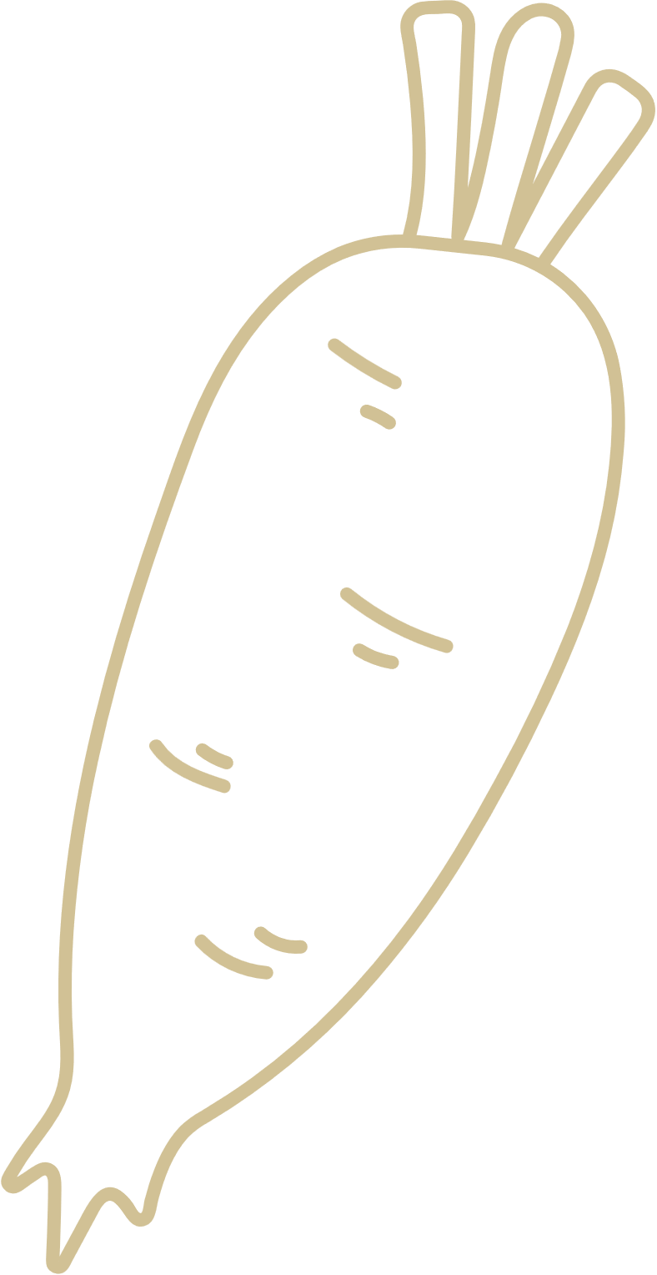
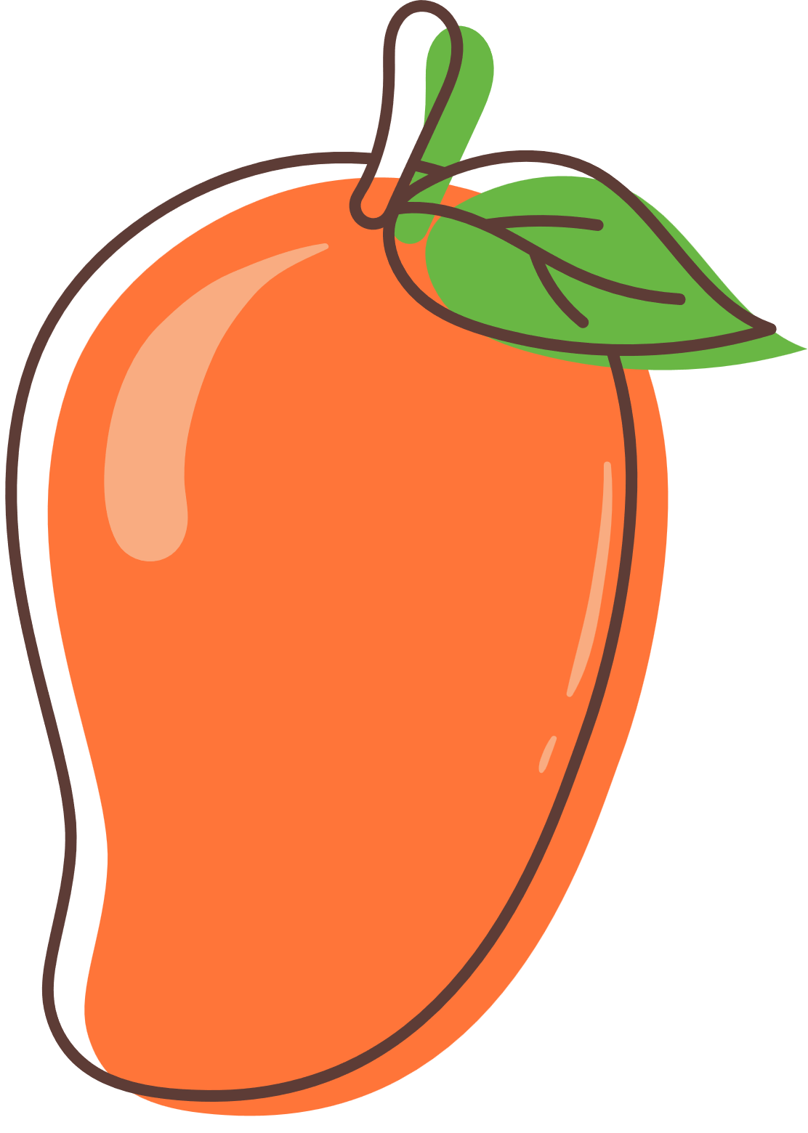
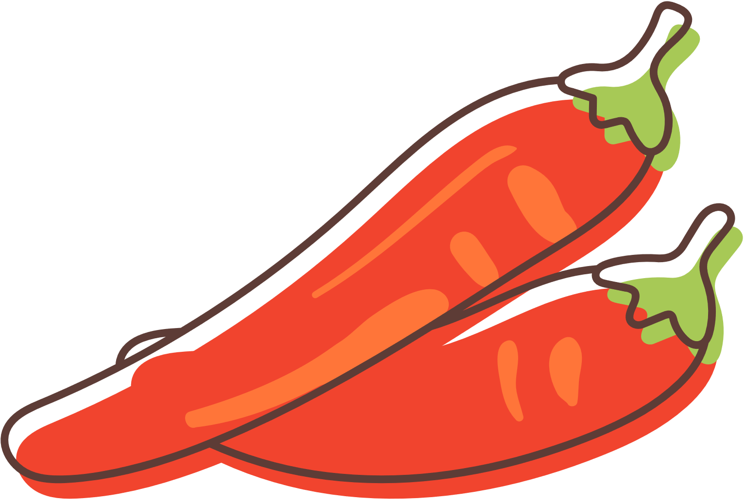
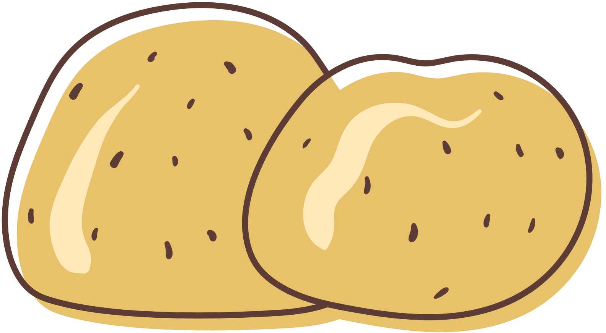
Thứ Năm ngày 14 tháng 3 năm 2024
KHOA HỌC
BÀI 26 THỰC PHẨM AN TOÀN
Thực phẩm bị héo, nát, thối, mốc, ươn, dập, được coi là những thực phẩm không an toàn để chế biến thức ăn.

Slide 16

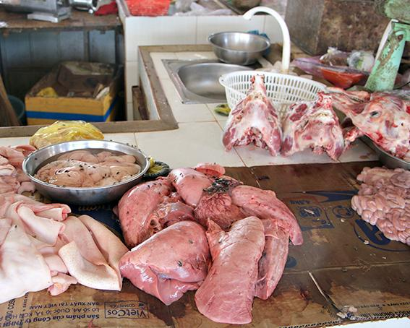
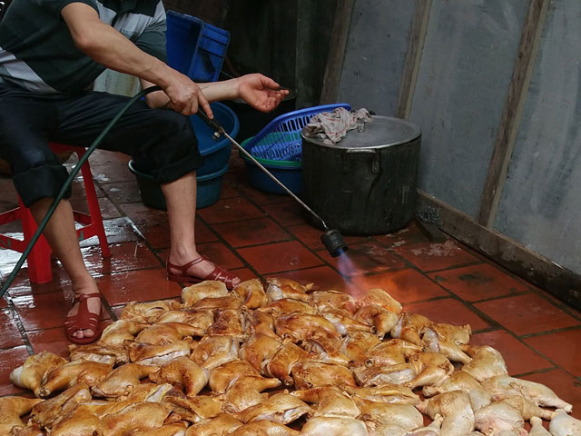
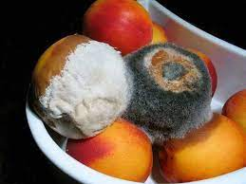
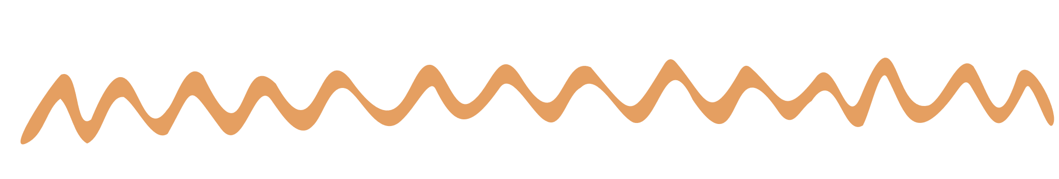
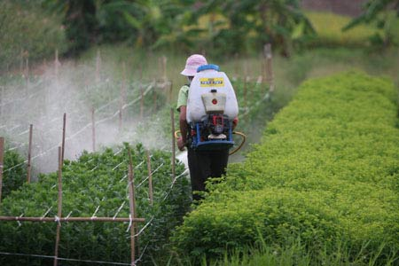
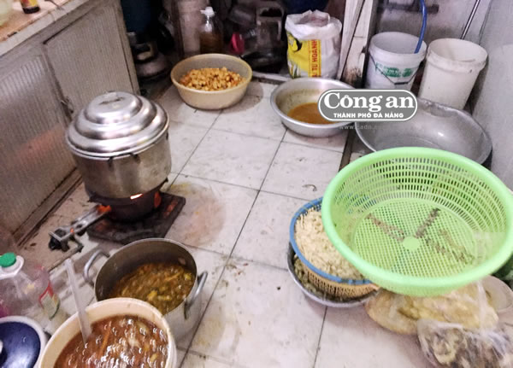

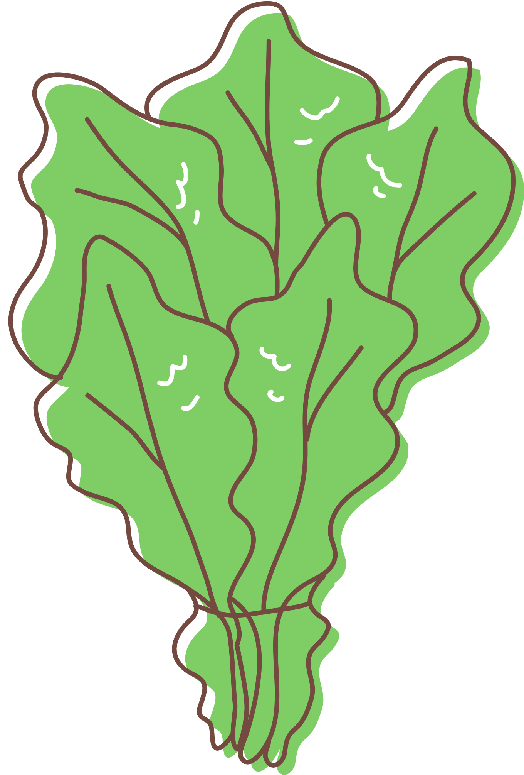

Slide 17
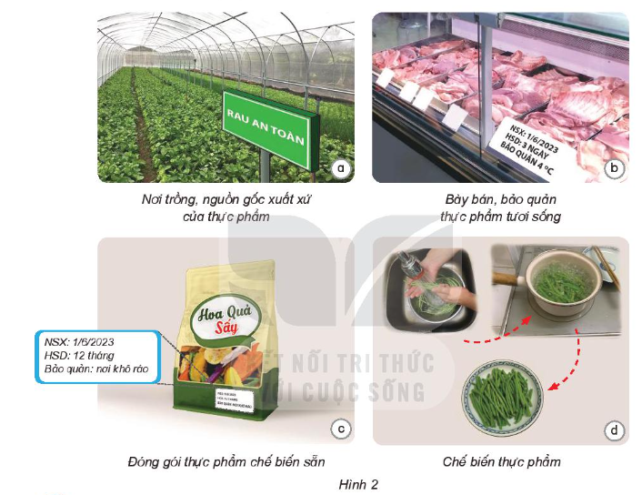
NHÓM 4
Thứ Năm ngày 14 tháng 3 năm 2024
KHOA HỌC
BÀI 26 THỰC PHẨM AN TOÀN
2. Quan sát hình 2, thảo luận và xác định một số dấu hiệu của thực phẩm an toàn theo:
Nơi nuôi trồng, nguồn gốc xuất xứ của thực phẩm.
Nơi bày bán, bảo quản thực phẩm tươi sống và thực phẩm đã chế biến.
Cách chế biến thực phẩm.

Slide 18
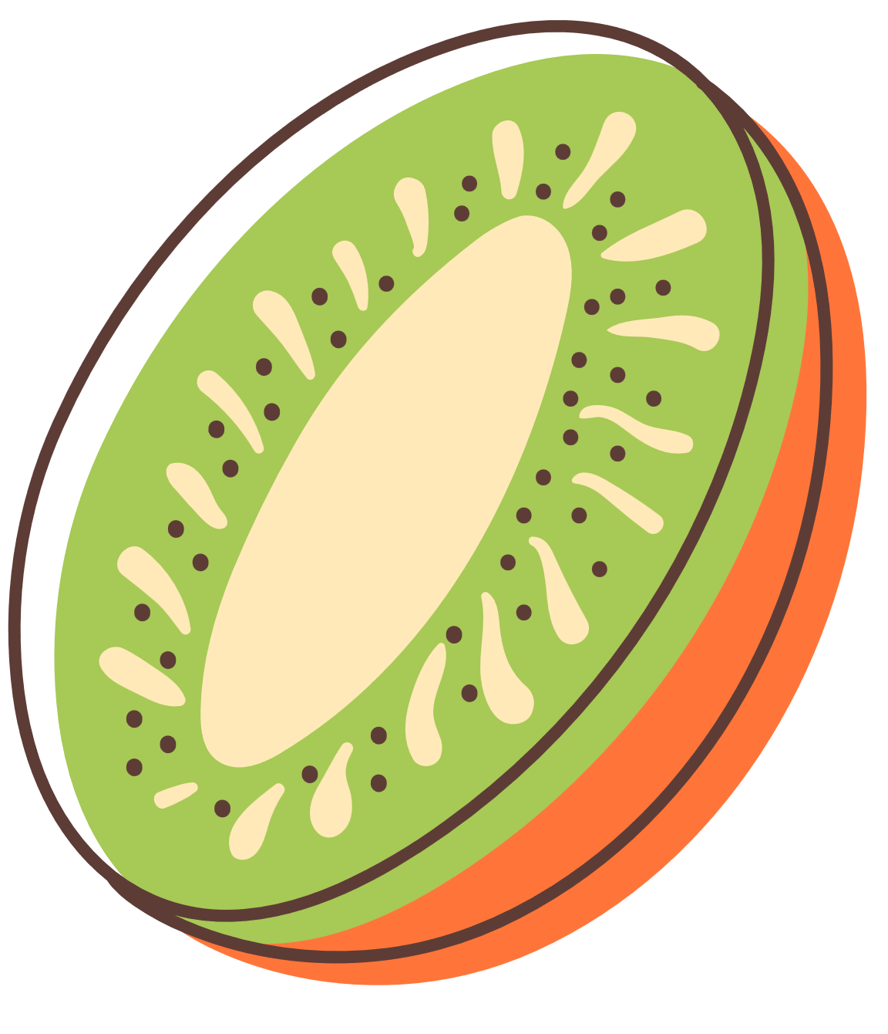


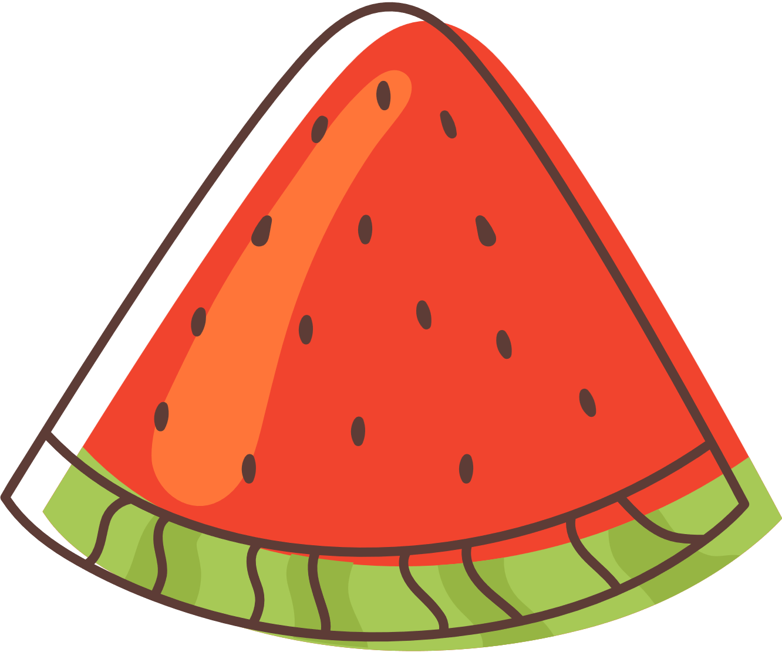
Thứ Năm ngày 14 tháng 3 năm 2024
KHOA HỌC
BÀI 26 THỰC PHẨM AN TOÀN
Dấu hiệu của thực phẩm an toàn:
Thực phẩm có nguồn gốc, nơi sản xuất rõ ràng, nuôi trồng ở những nơi đảm bảo vệ sinh an toàn.
Thực phẩm tươi sống, thực phẩm chế biến sẵn được bày bán, bảo quản nơi hợp vệ sinh, ở nhiệt độ phù hợp, có hạn sử dụng rõ ràng.
Thực phẩm được chế biến vệ sinh, an toàn.

Slide 19
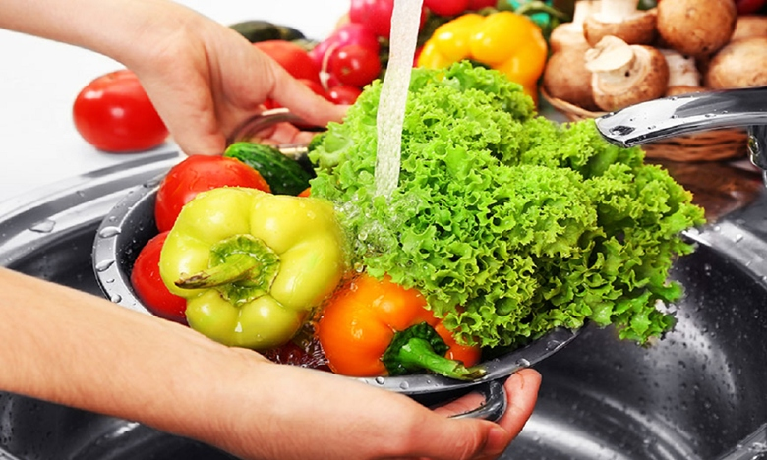






Slide 20






3. LUYỆN TẬP

Slide 21




Thứ Năm ngày 14 tháng 3 năm 2024
KHOA HỌC
BÀI 26 THỰC PHẨM AN TOÀN
Thực phẩm an toàn được nuôi trồng, chế biến và bảo quản hợp vệ sinh; có tem nhãn ghi nguồn gốc rõ ràng, không có dấu hiệu ôi thiu, mốc,...Sử dụng thực phẩm an toàn sẽ có lợi cho sức khỏe.

Slide 22




Thứ Năm ngày 14 tháng 3 năm 2024
KHOA HỌC
BÀI 26 THỰC PHẨM AN TOÀN

Slide 23
4. VẬN DỤNG

Slide 24

Thứ Năm ngày 14 tháng 3 năm 2024
KHOA HỌC
BÀI 26 THỰC PHẨM AN TOÀN
(?) Qua bài học này em thấy gia đình mình đã lựa chọn những thực phẩm an toàn hay chưa? Vì sao?

Slide 25
Củng cố, dặn dò

Slide 26









